Slide 1
Арт-терапия в ДОУ
Воспитатель гр. «Утёнок»:
К.Н. Апретова

Slide 2
Рисунок, коллаж, скульптура, танец, музыкальная композиция, сказка являются безопасными способами разрядки напряжения. Эти продукты процесса творчества позволяют ребенку получить удовольствие, способствуют возникновению чувства внутреннего контроля и порядка, повышают самооценку, развивают и усиливают внимание к своим чувствам и переживаниям

Slide 3
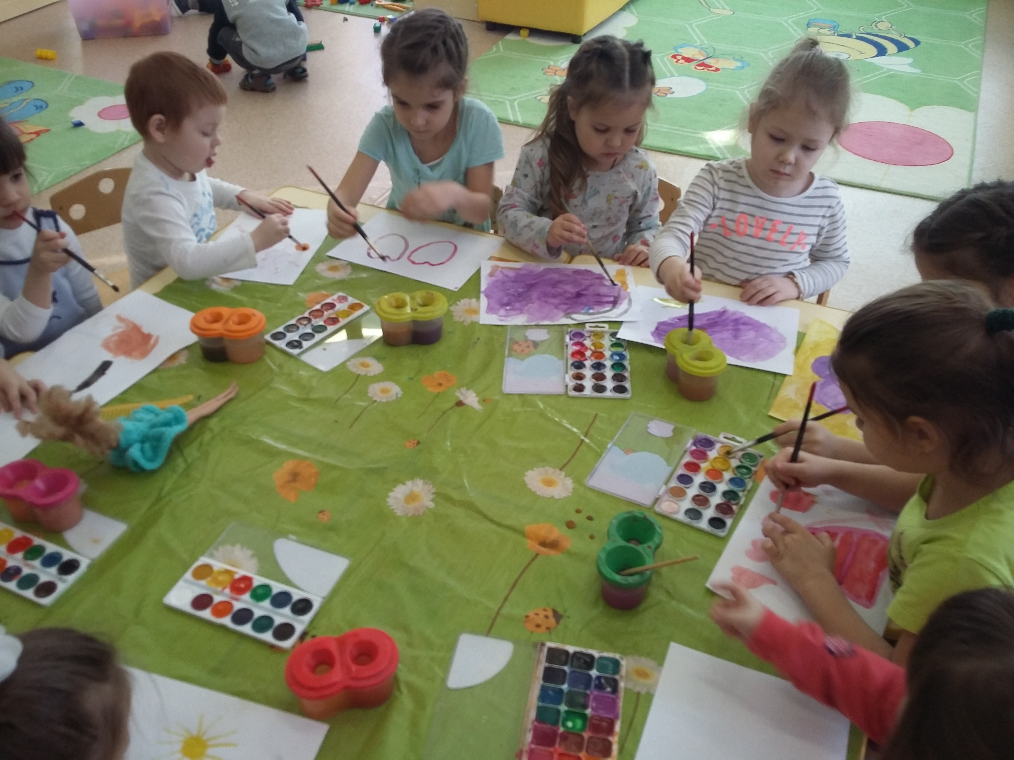
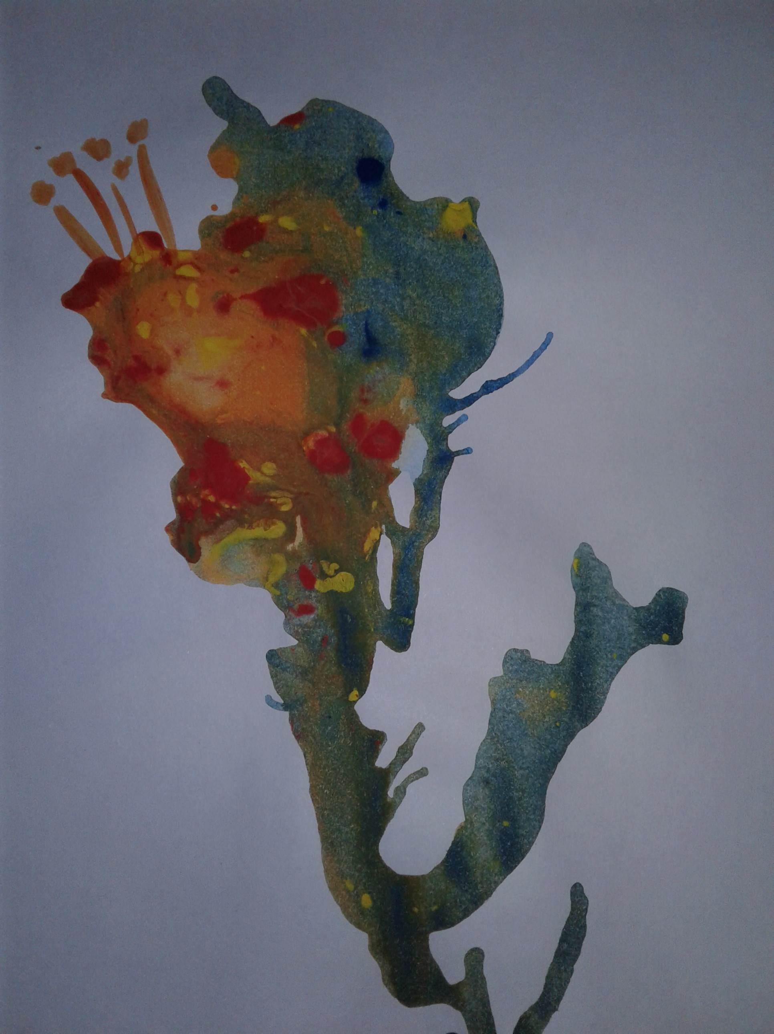
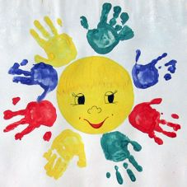
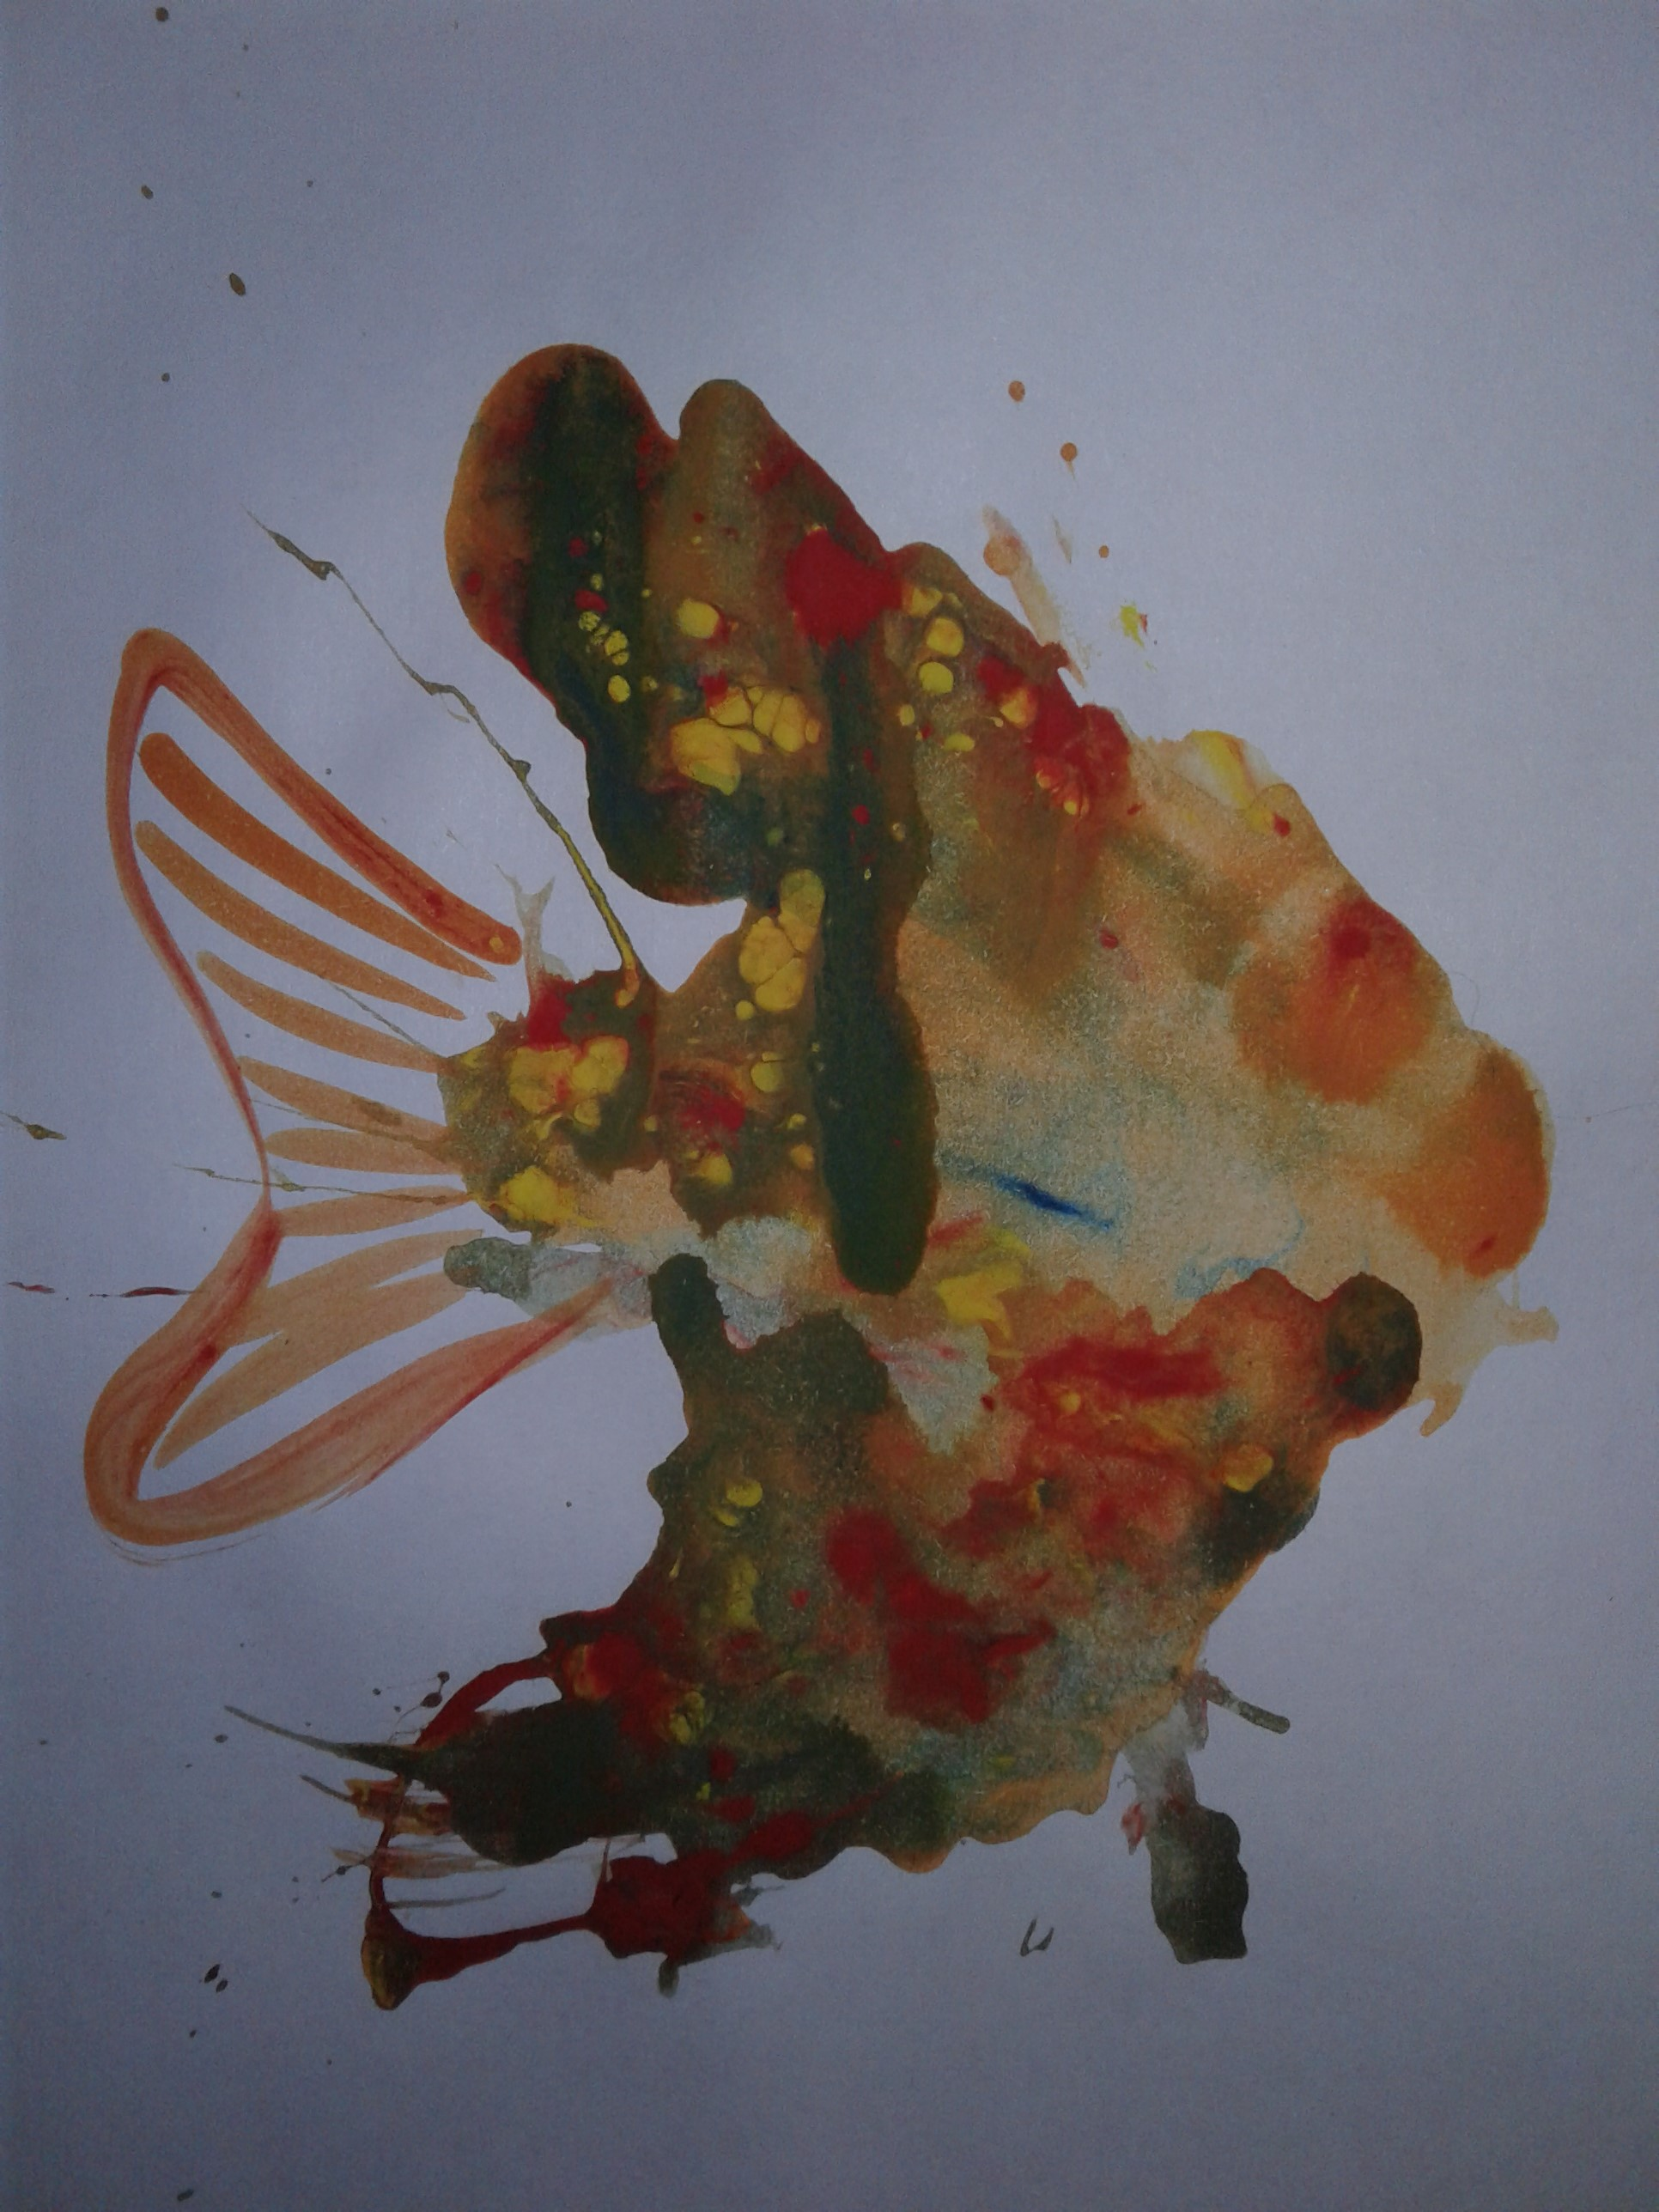
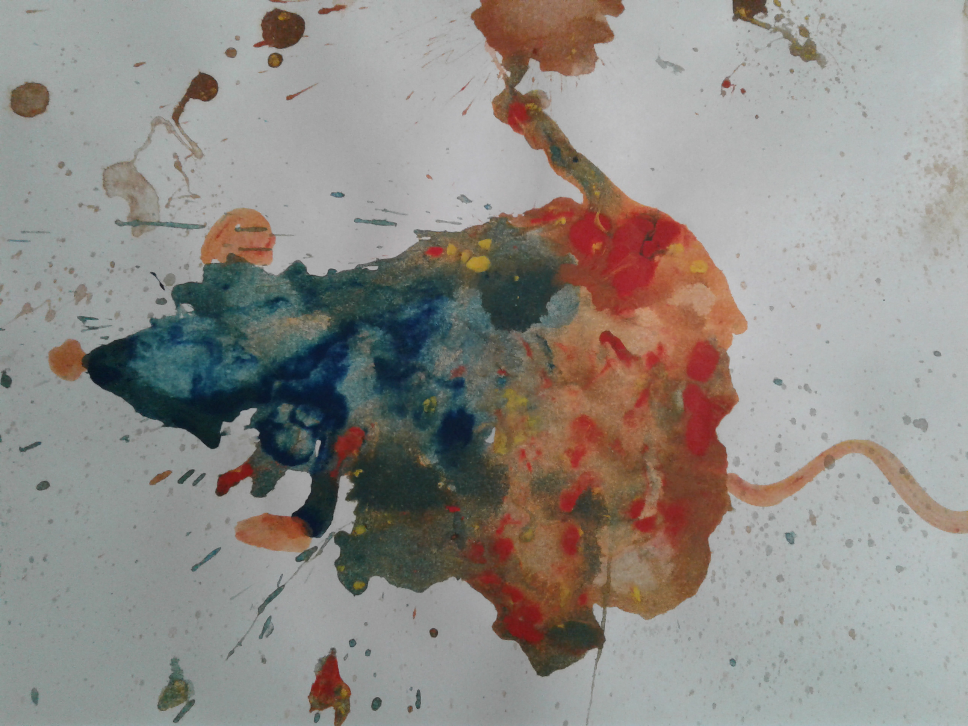
изотерапия позволяет ребенку быть самим собой, свободно выражать свои мечты, надежды, чувства

Slide 4
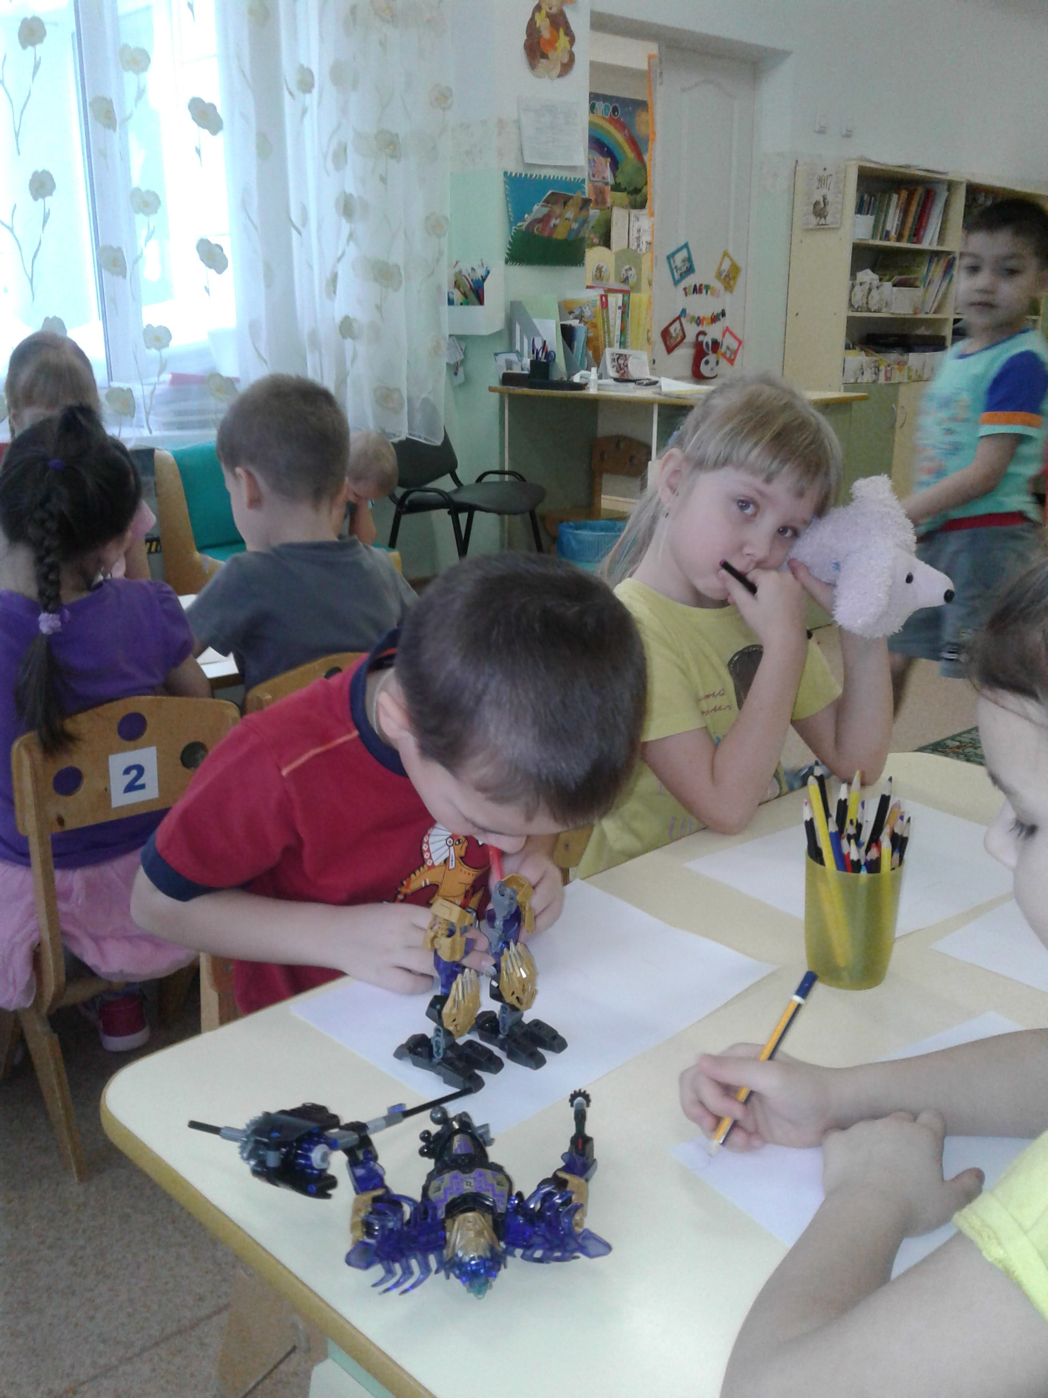
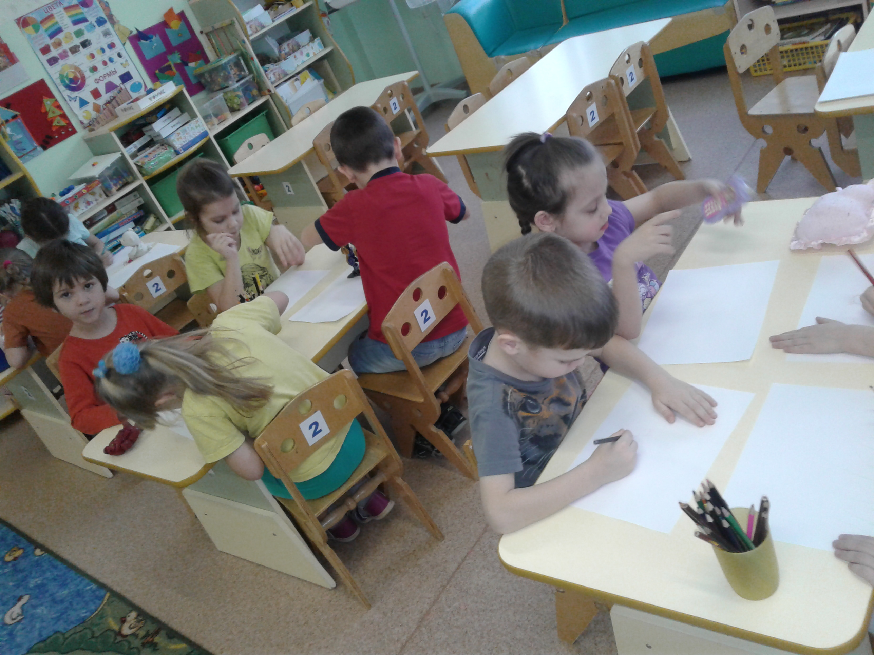
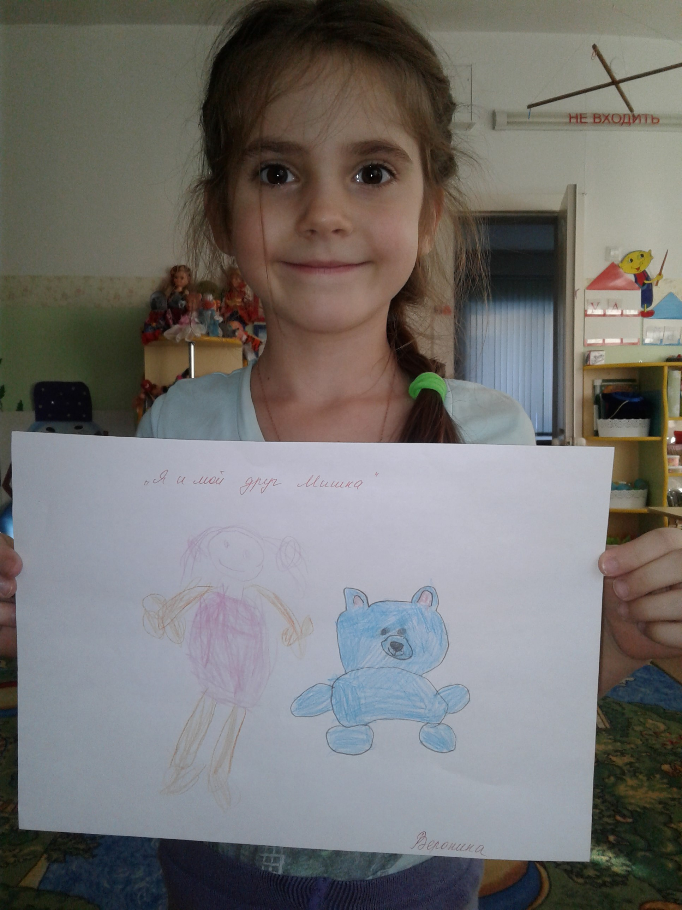
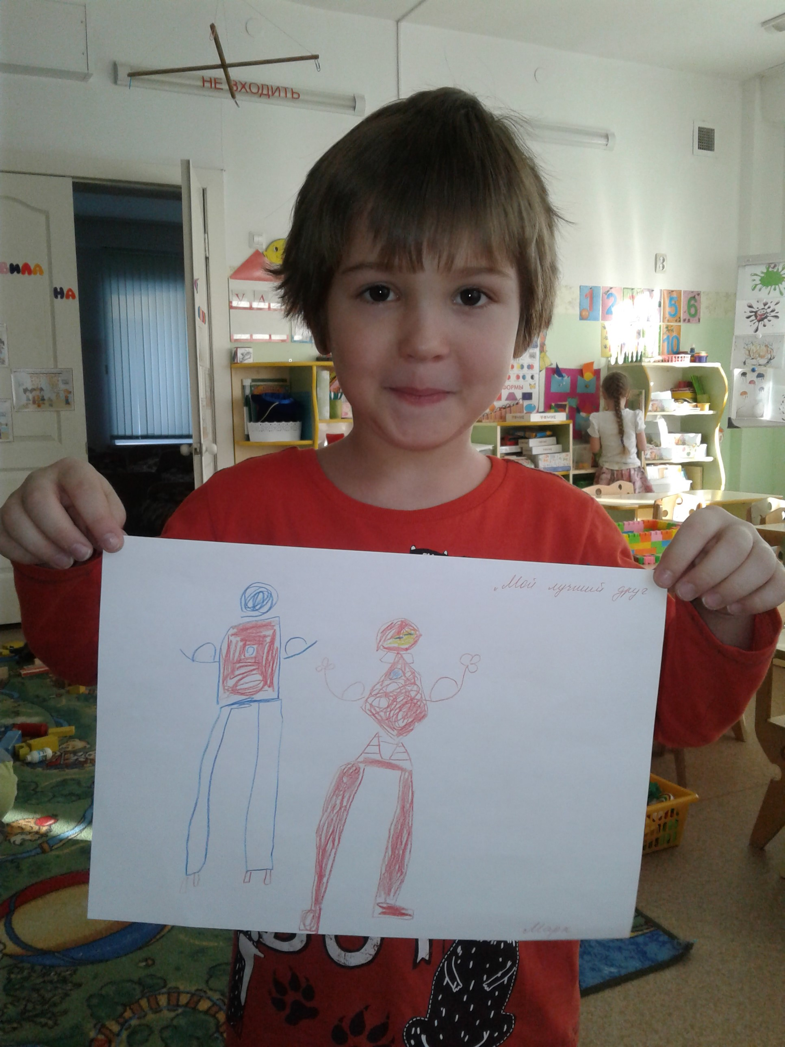

Slide 5
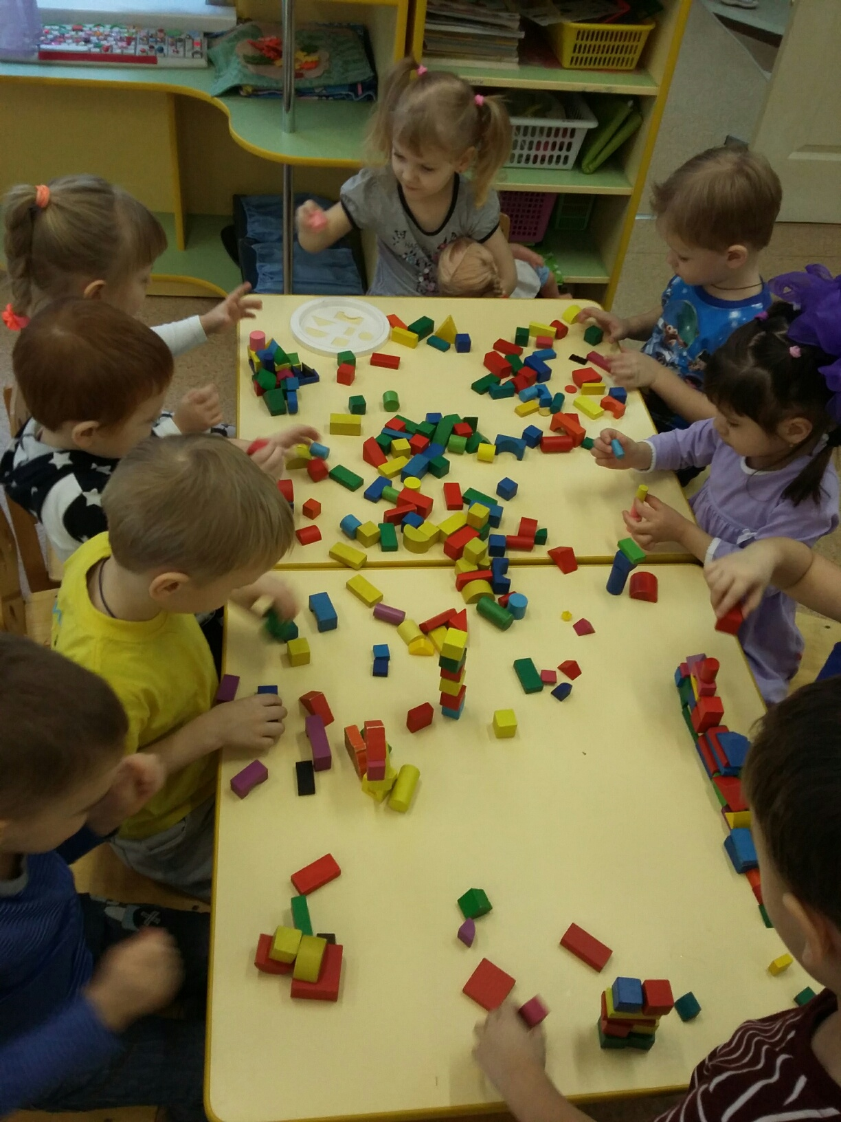
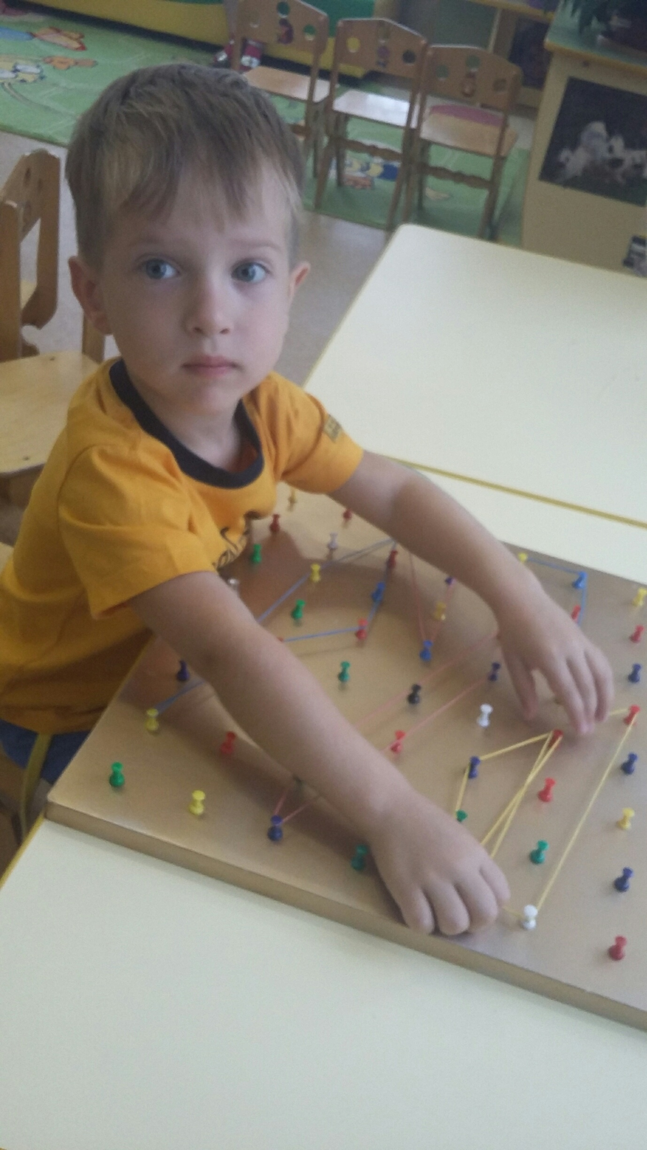
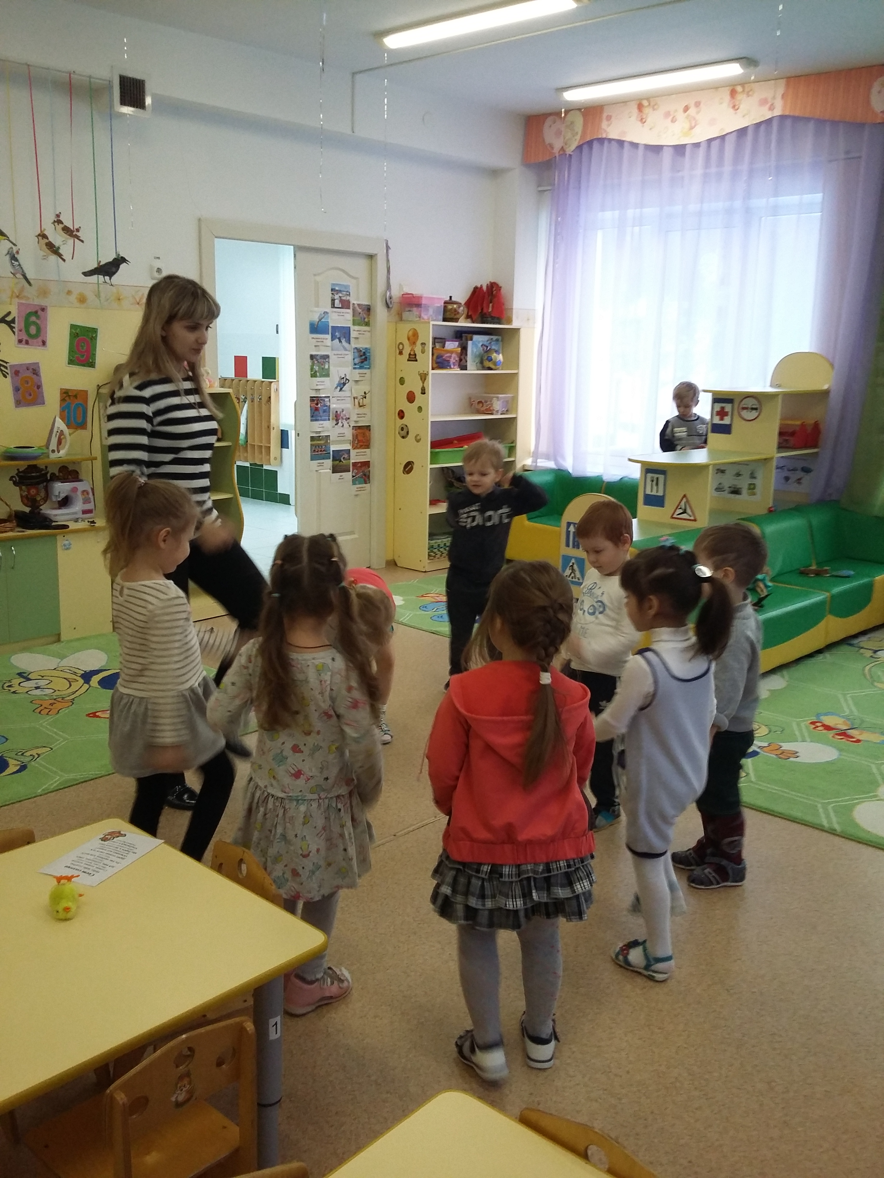
Игровая терапия помогает ребенку выразить свои переживания через игру, снять внутреннее напряжение

Slide 6
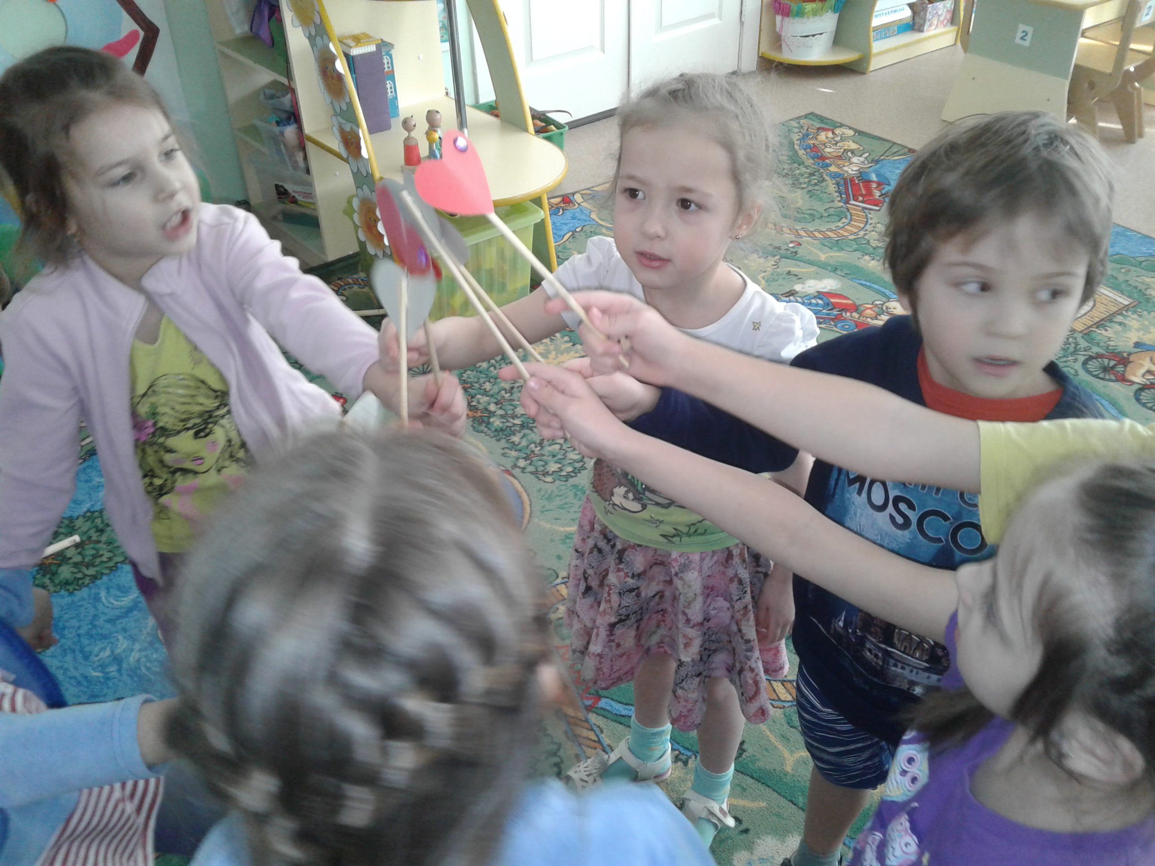
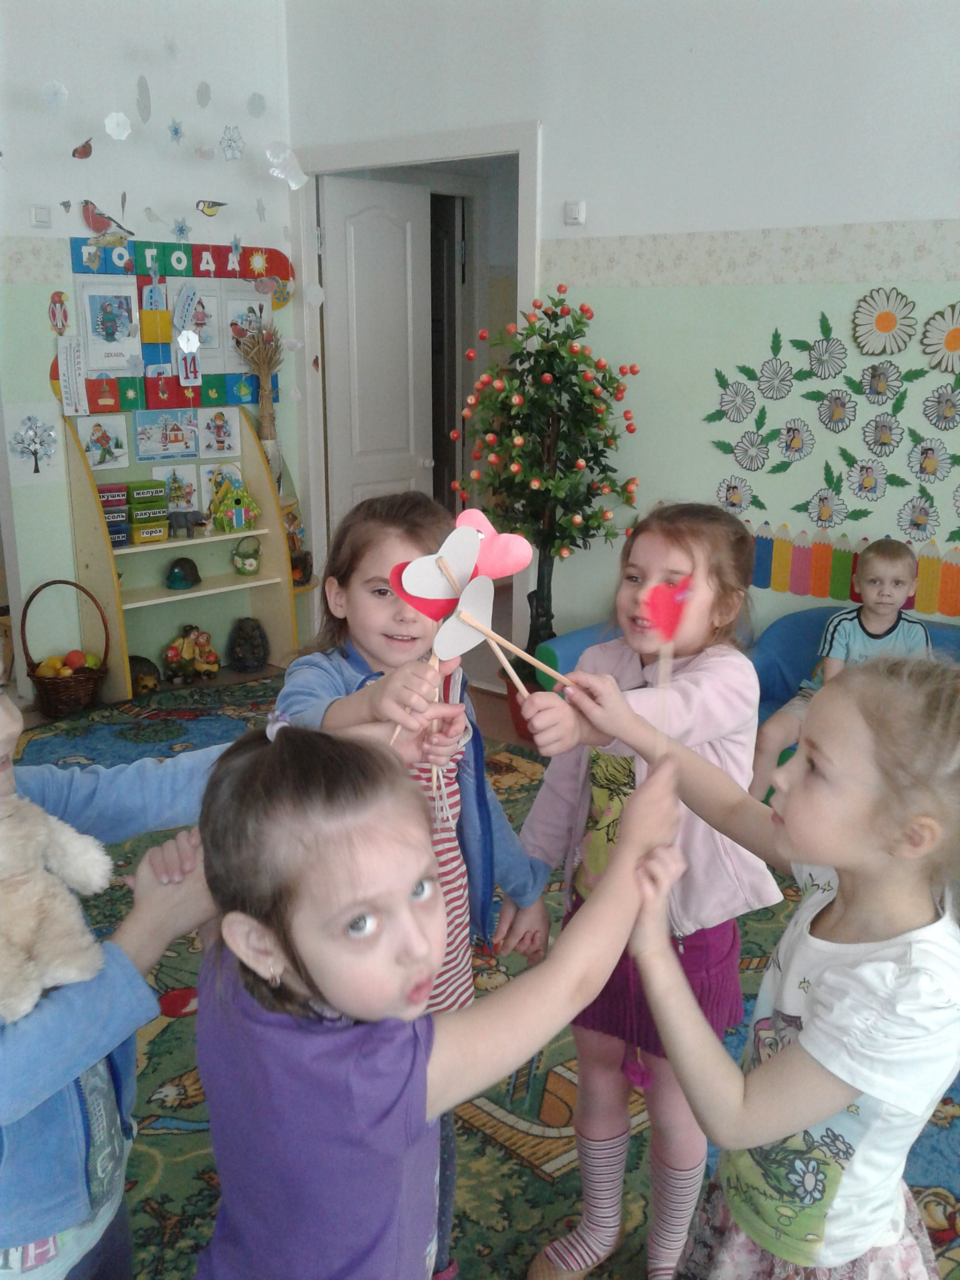

Slide 7
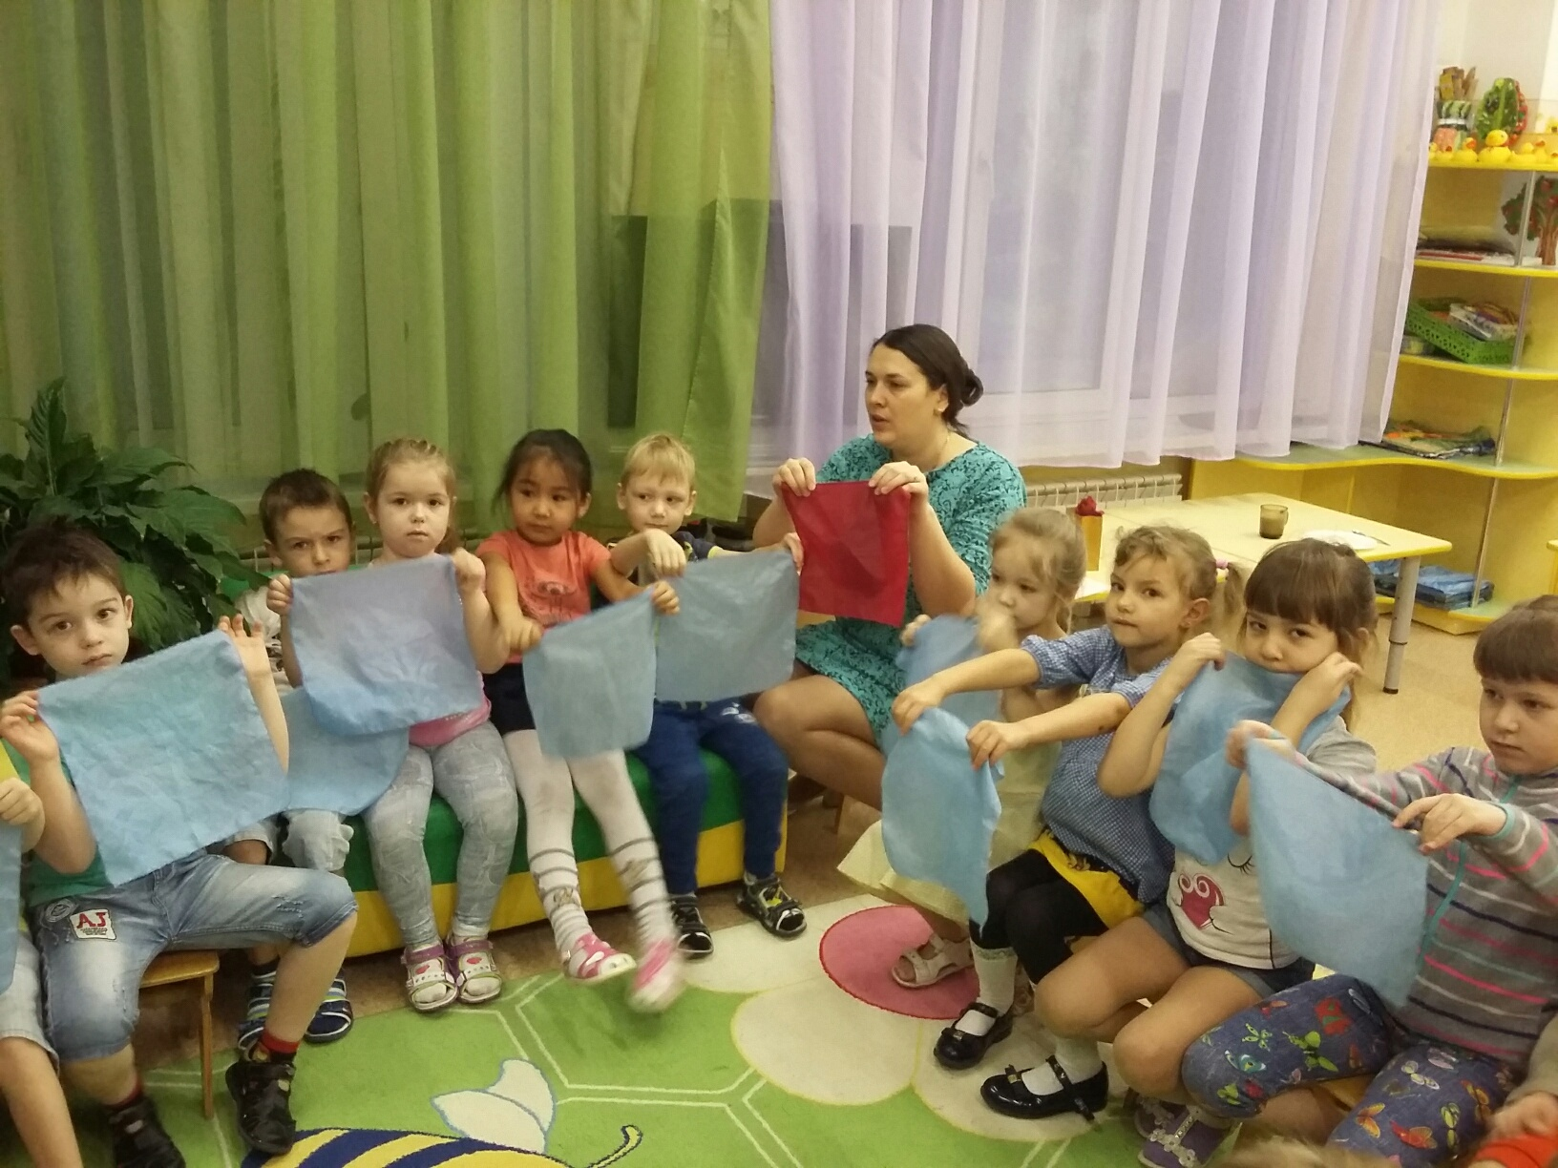
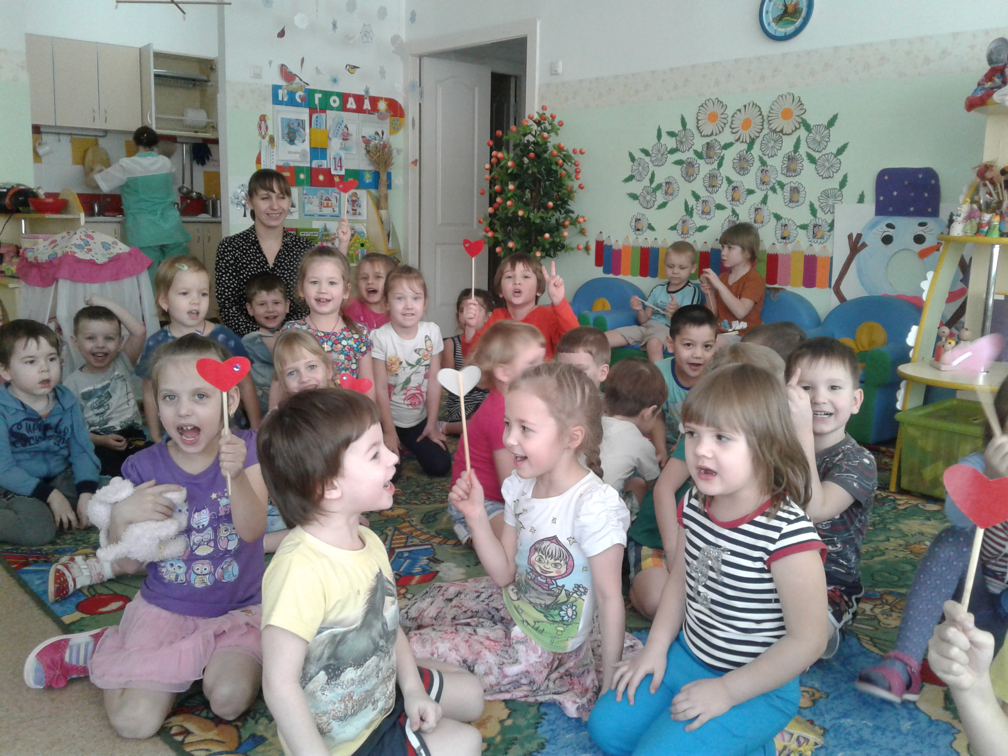
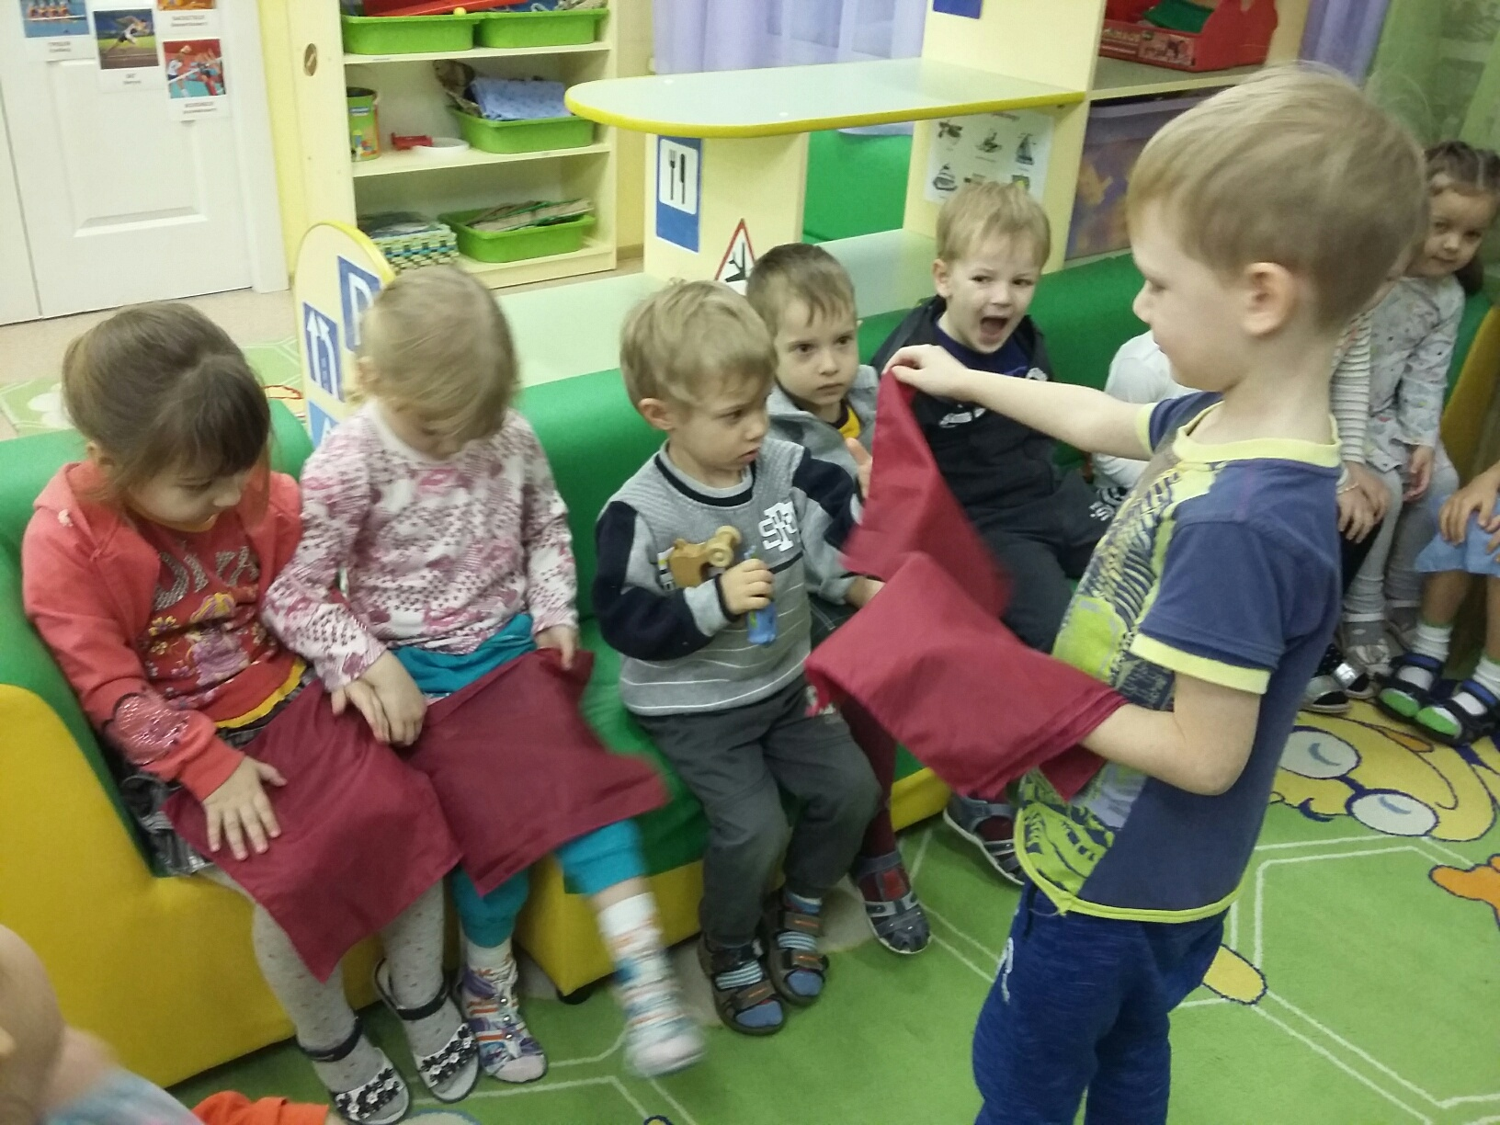

Slide 8
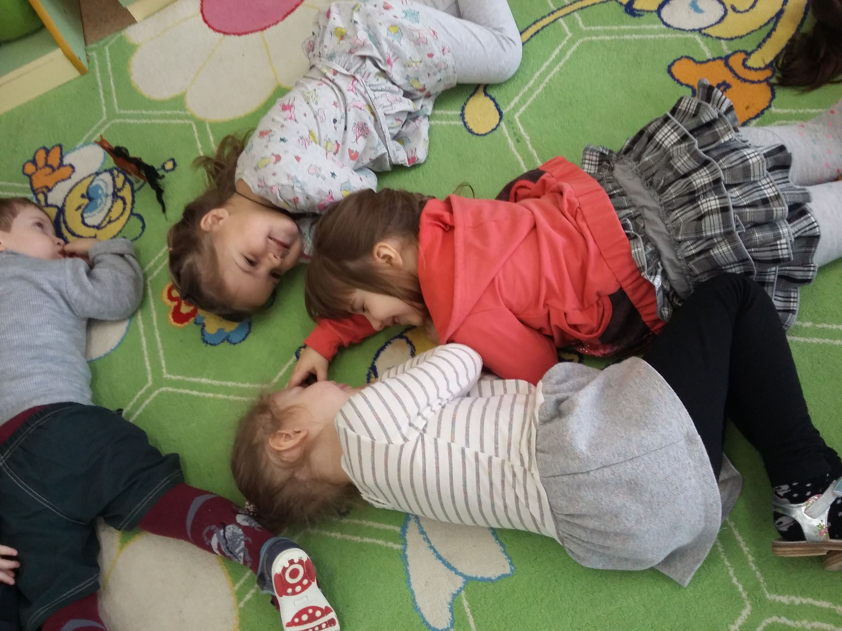
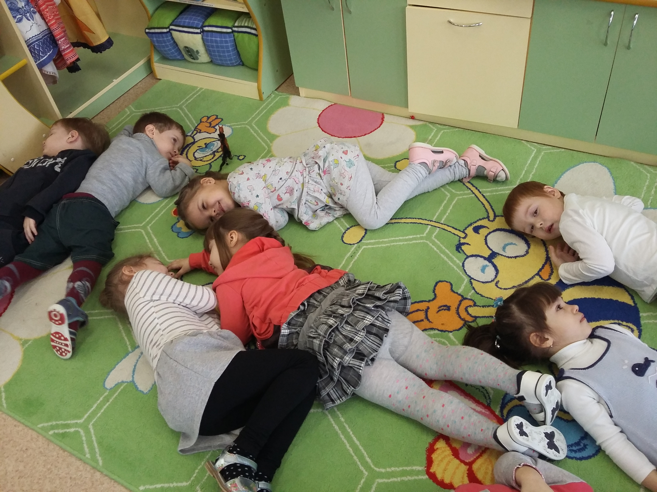
Релаксация позволяет детям расслабится и восстановить силы

Slide 9
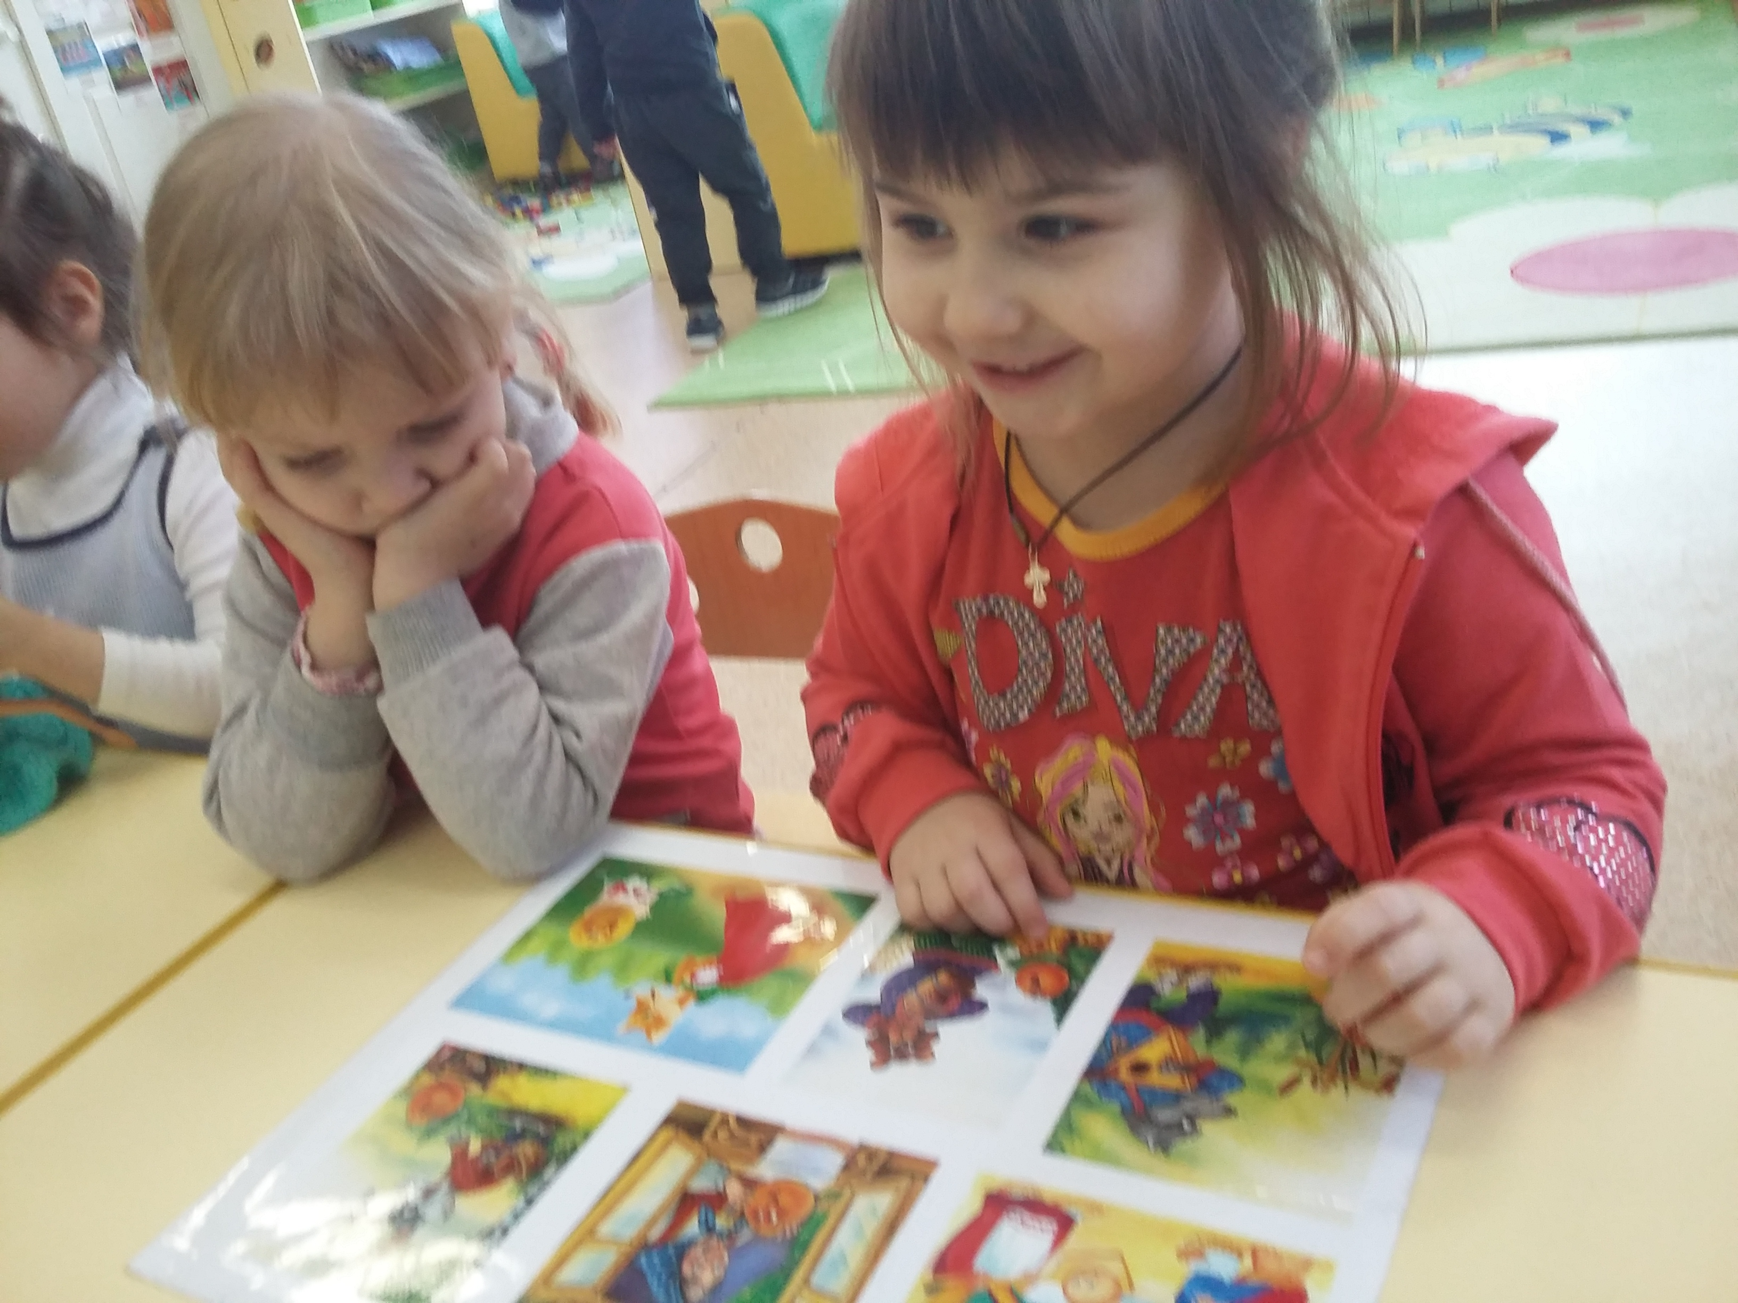
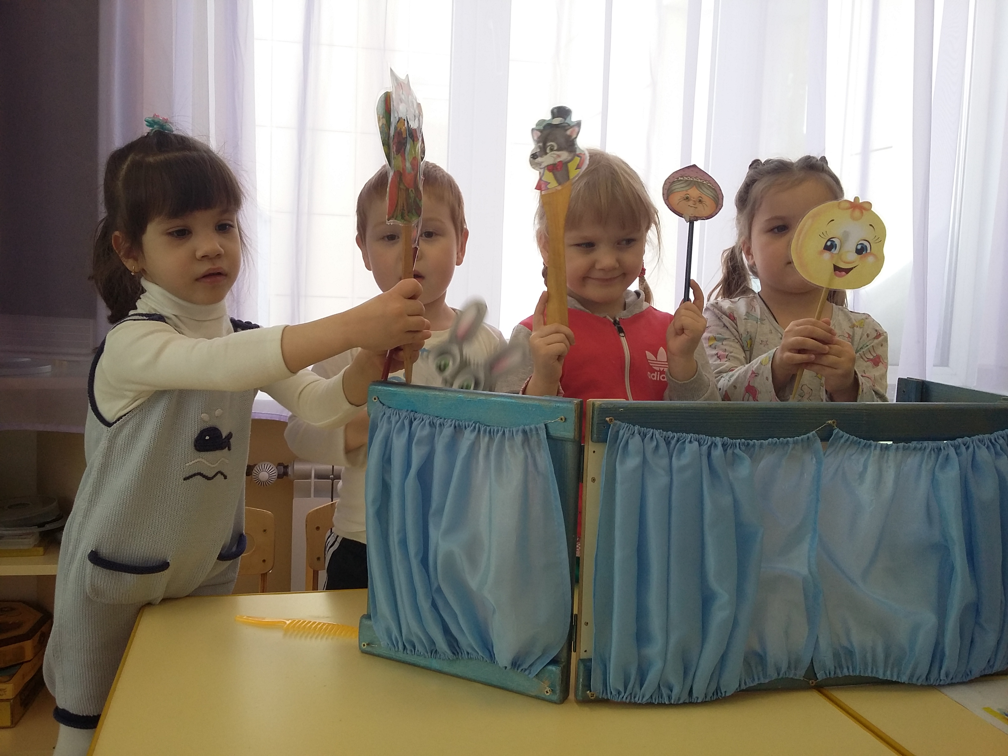
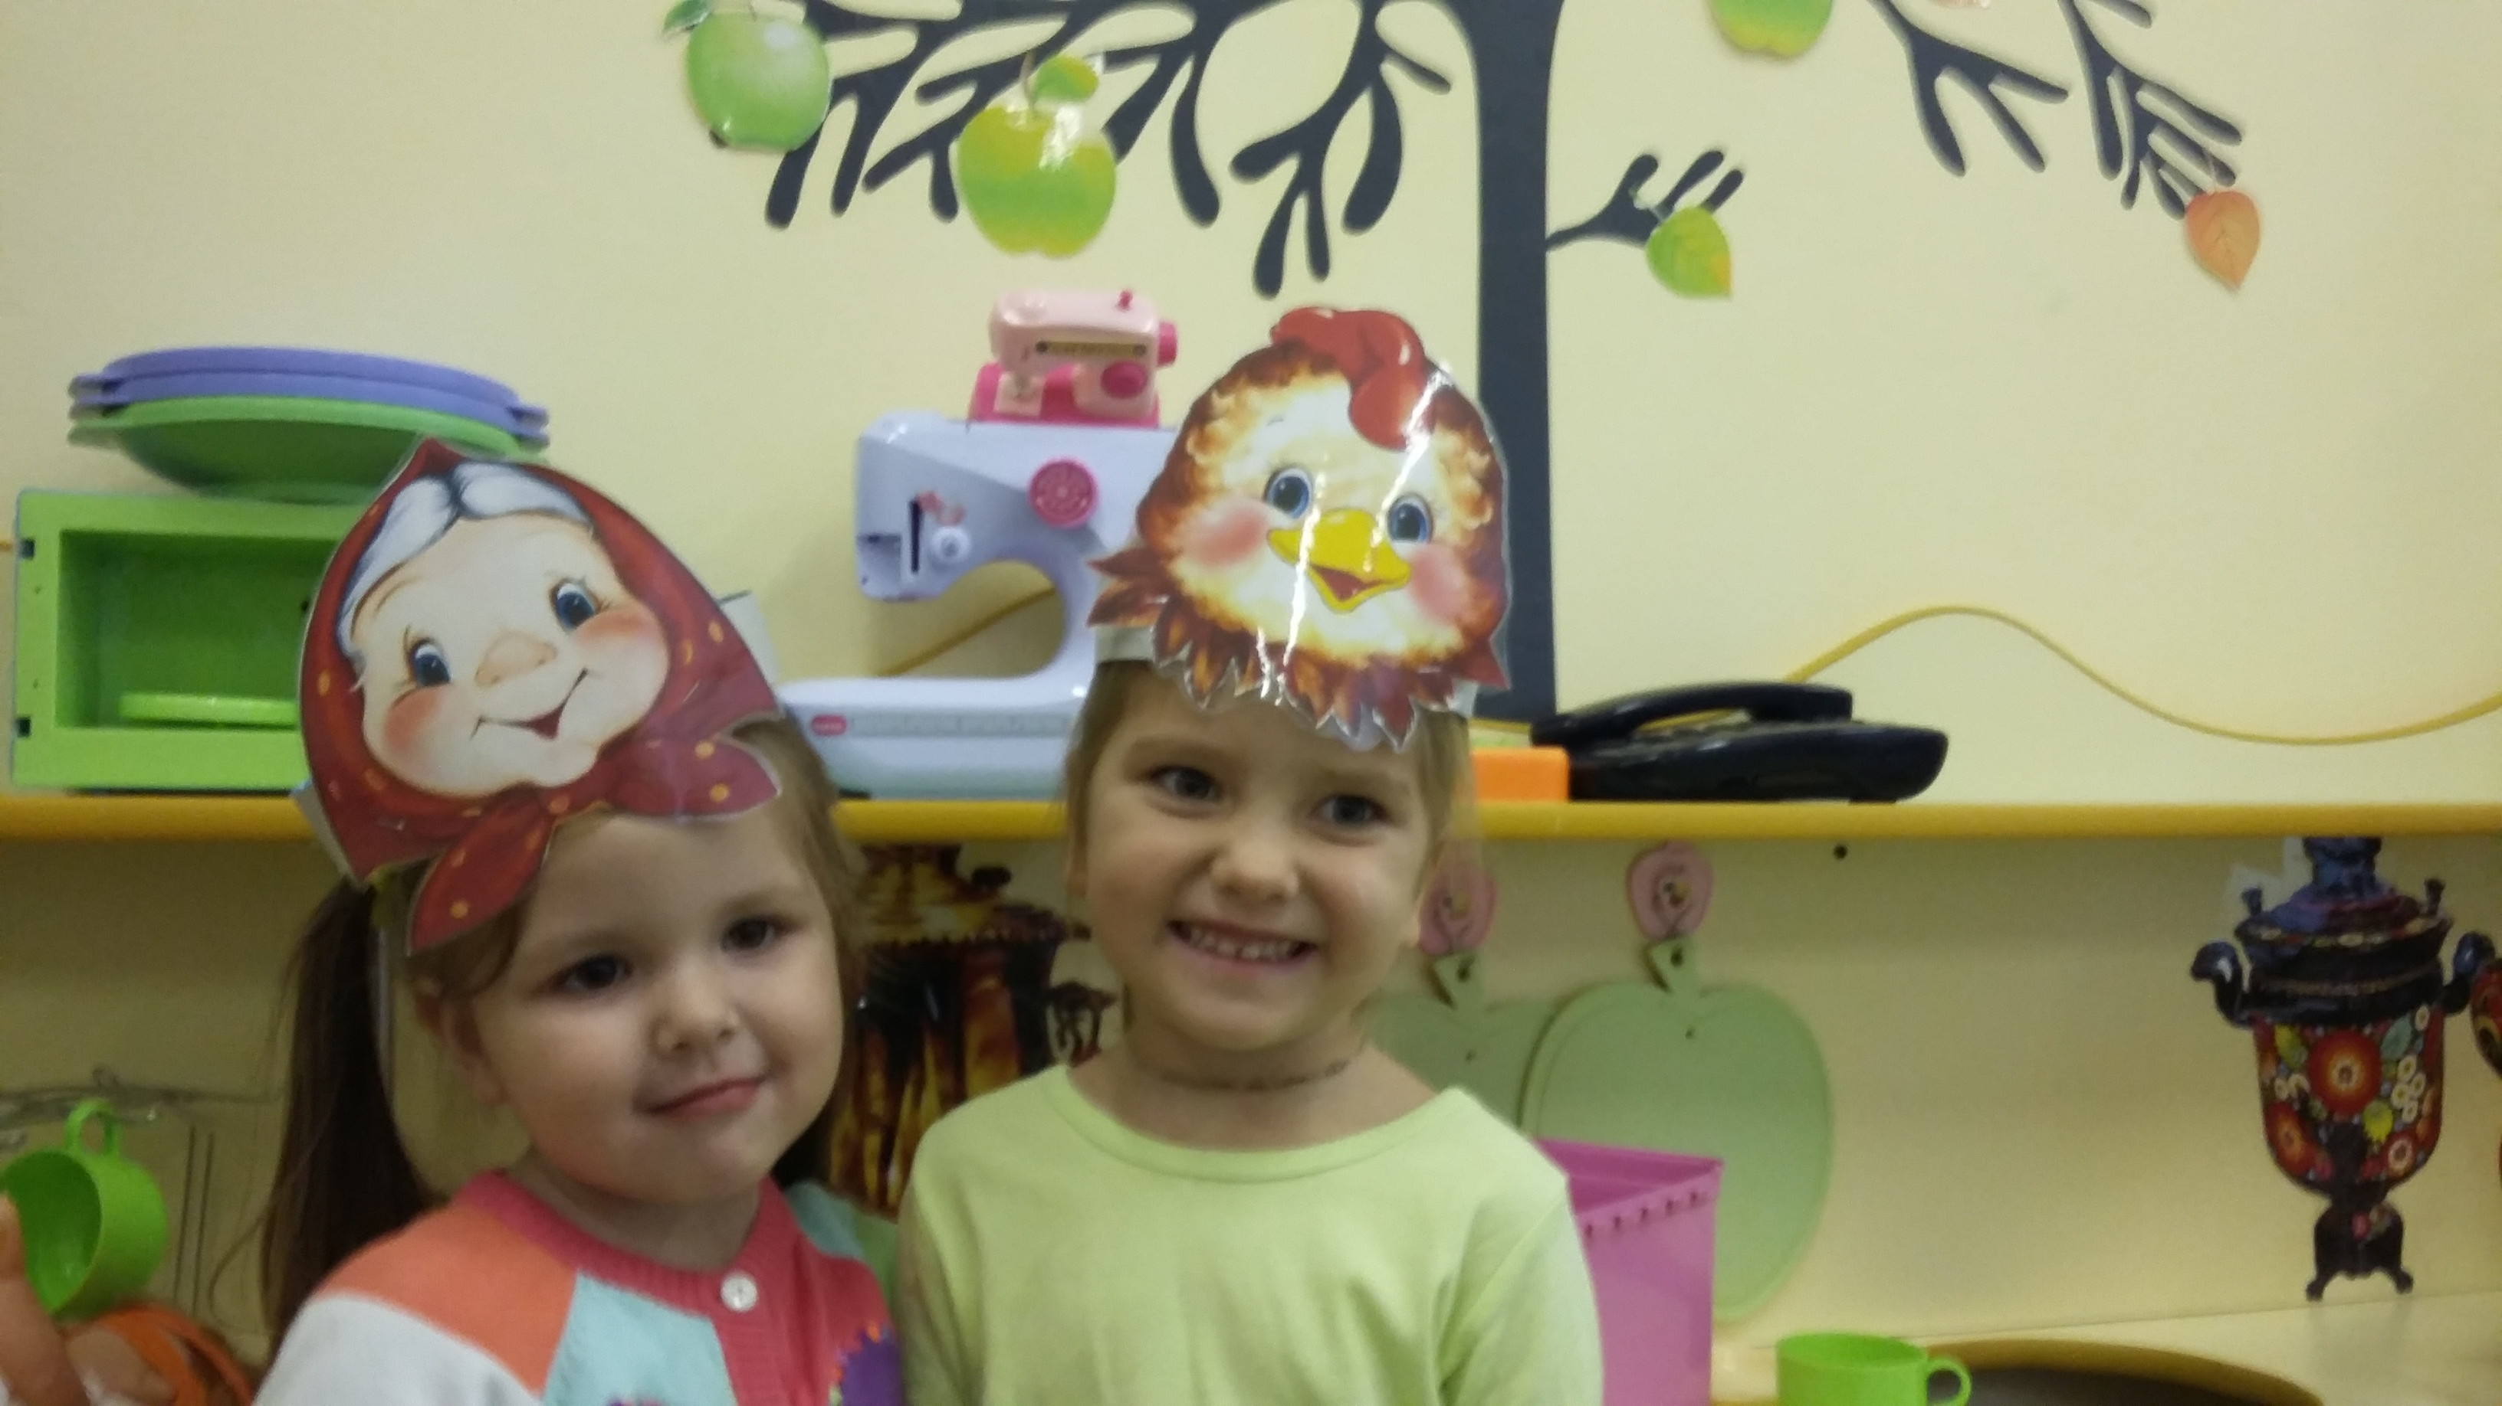
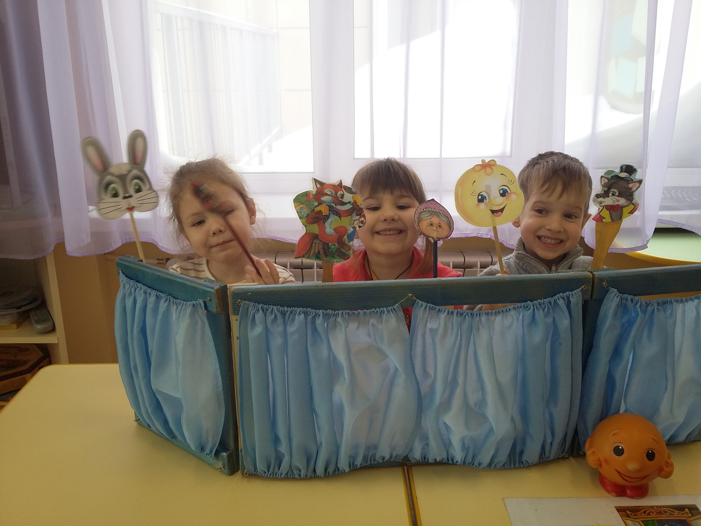
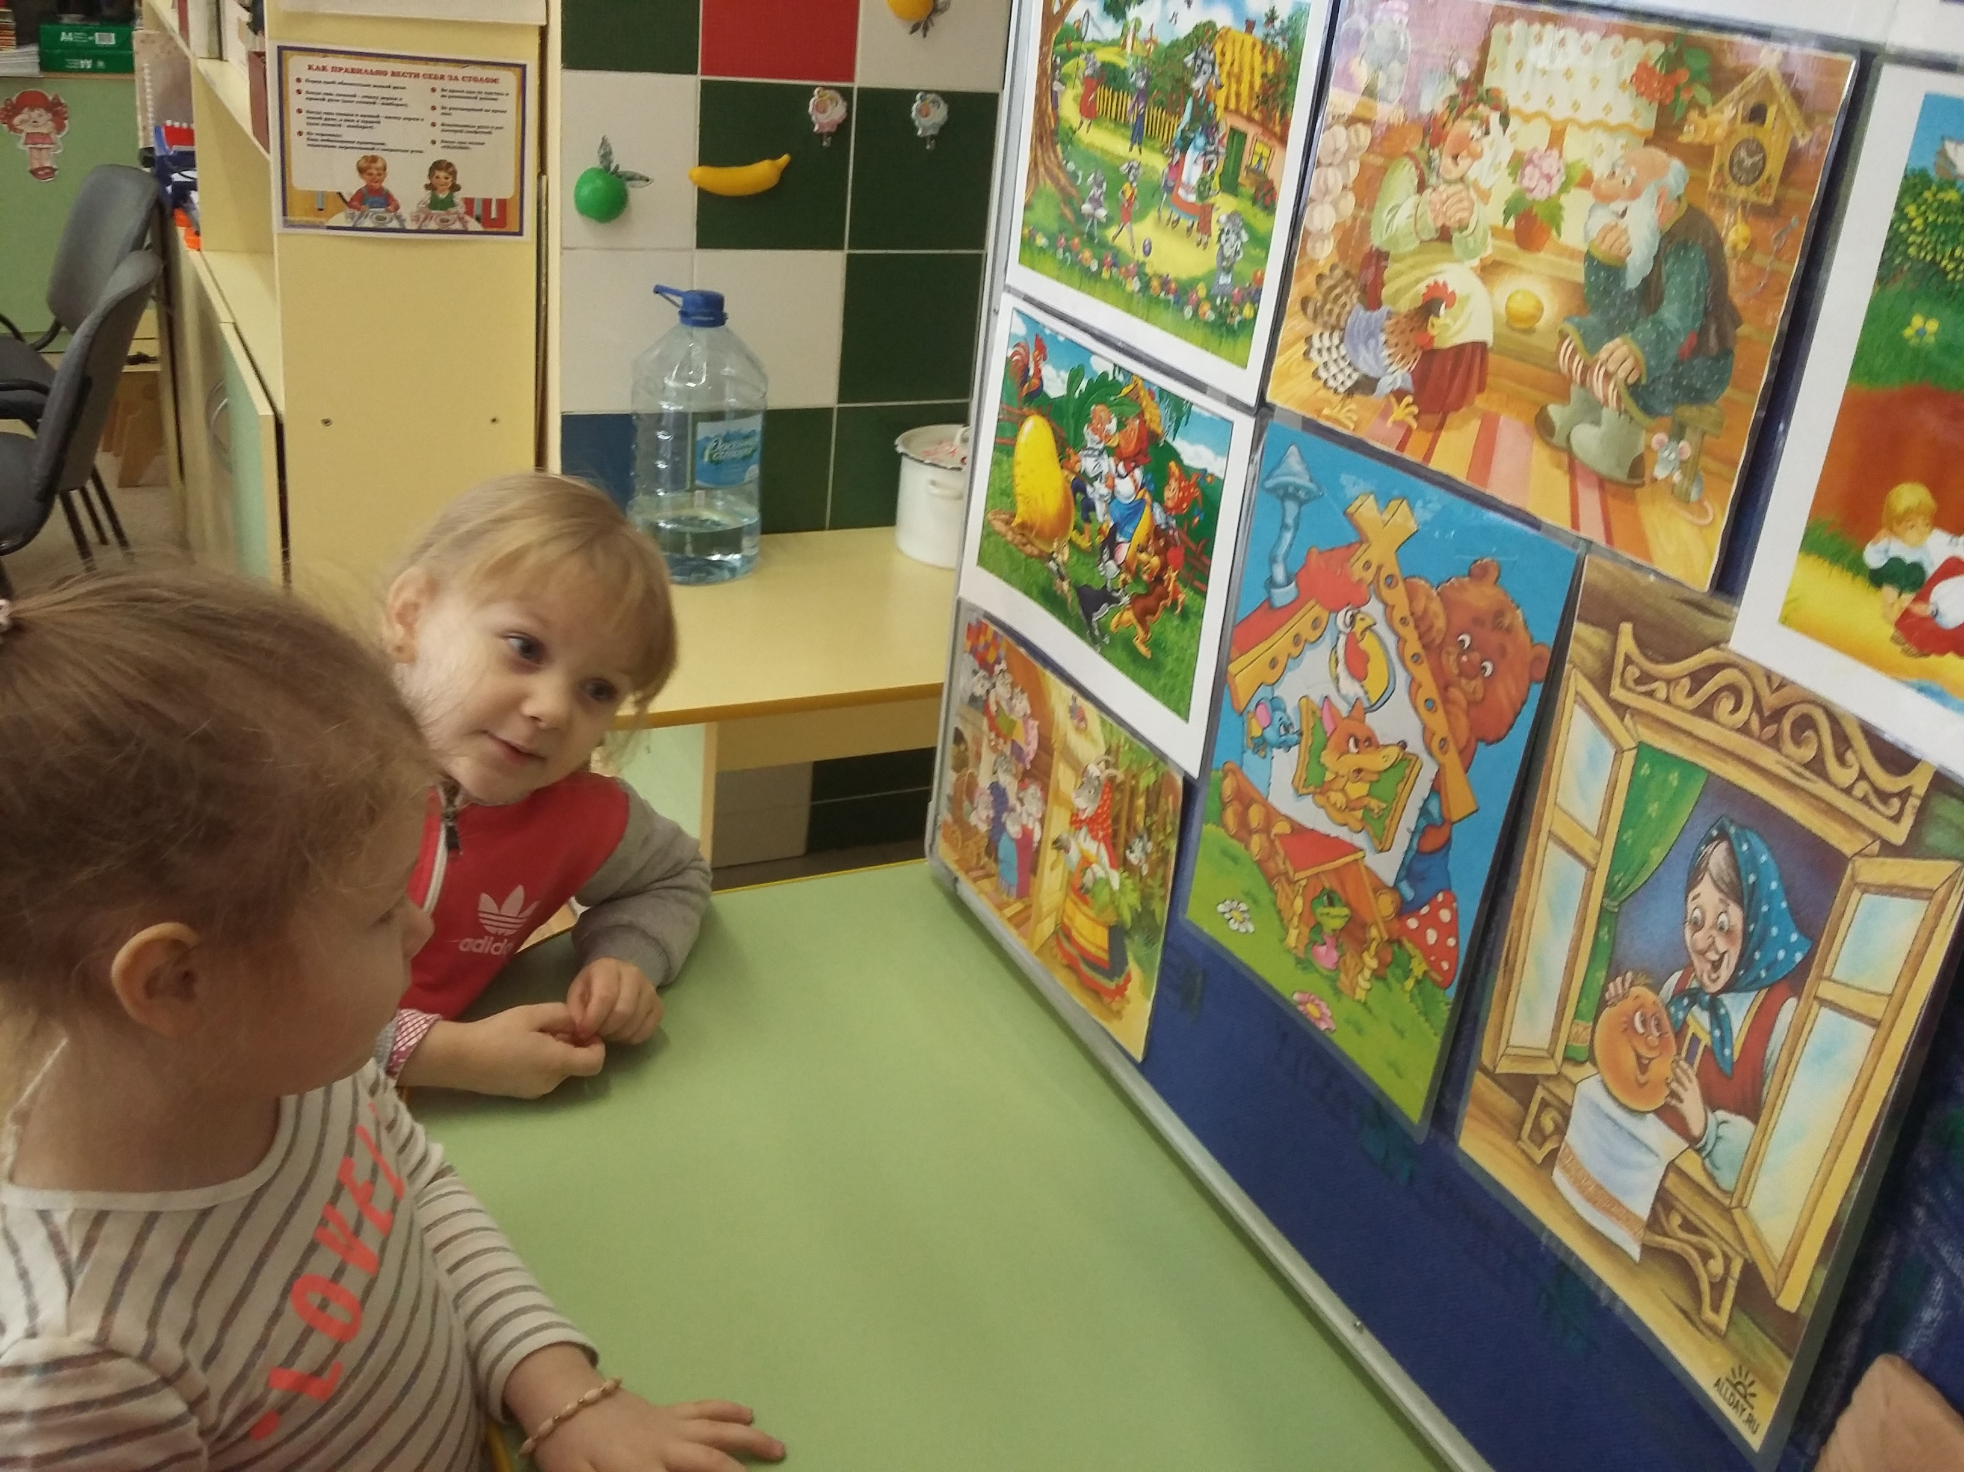
Сказкотерапия Развитие творческих способностей для интеграции личности.

Slide 10
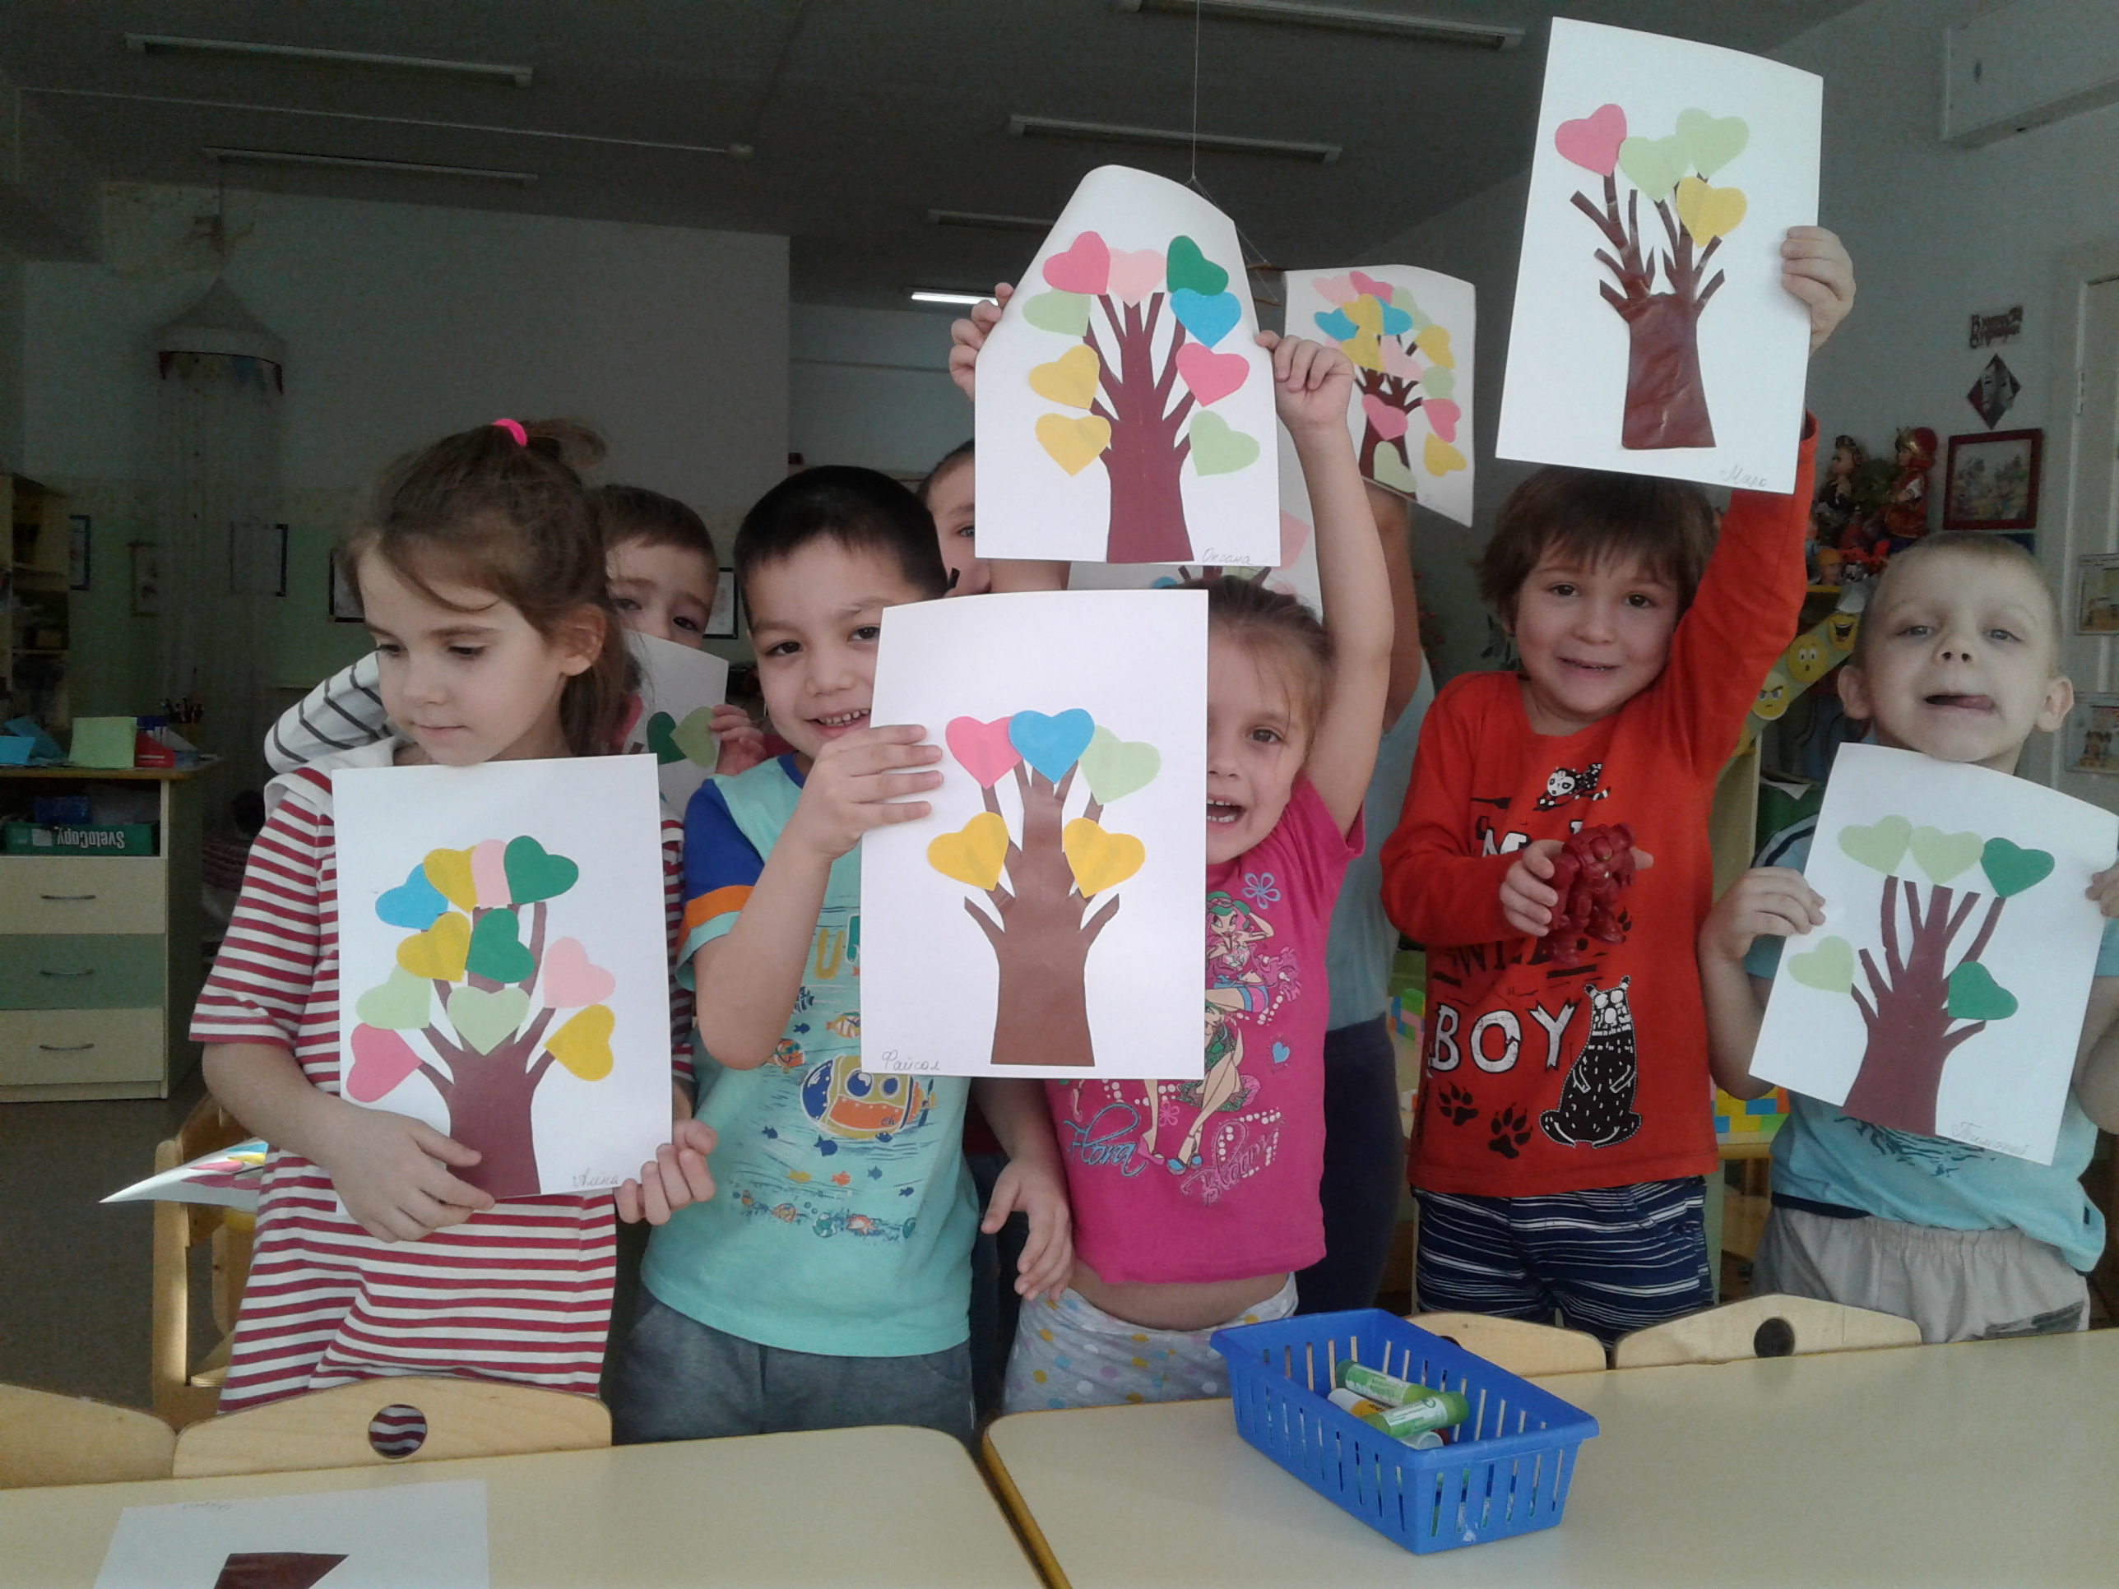
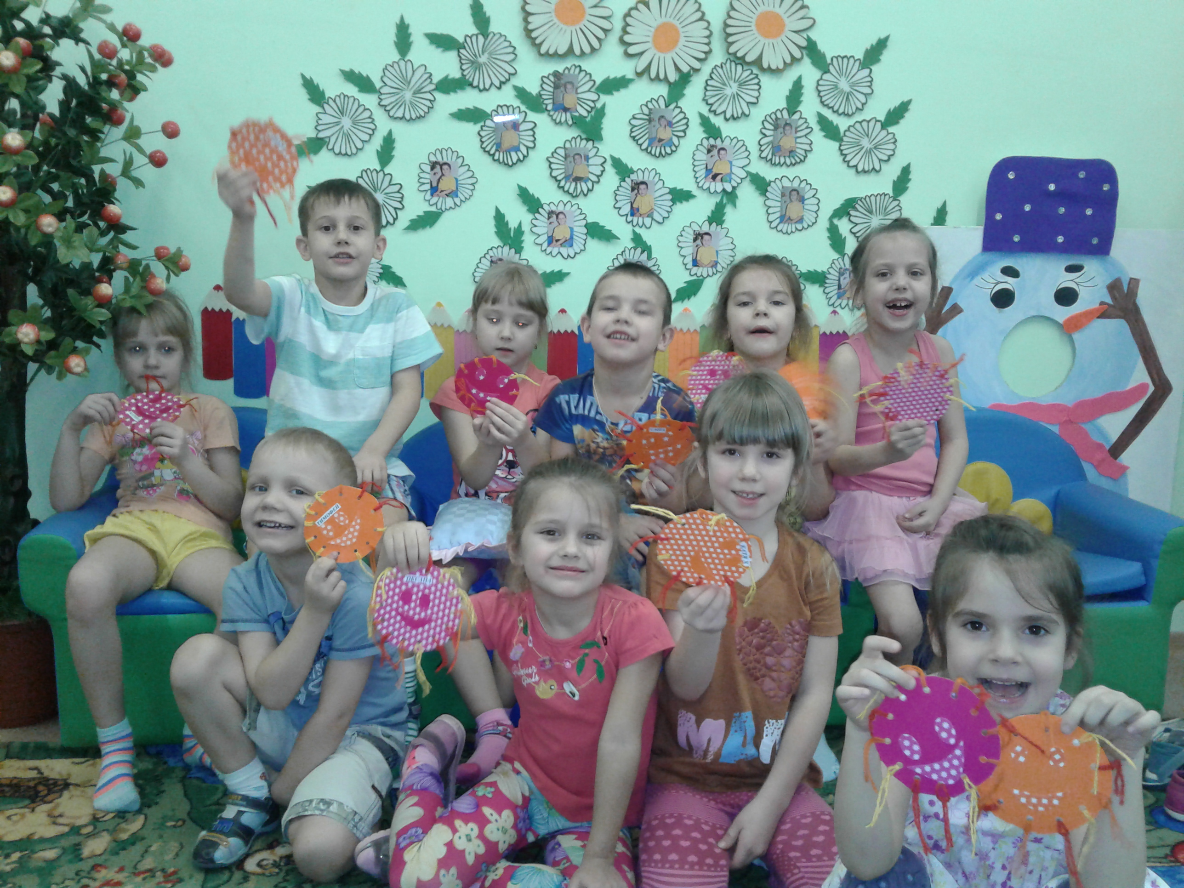
Побочным продуктом арт-терапии является чувство удовлетворения, которое возникает в результате выявления скрытых талантов и их развития

Slide 11
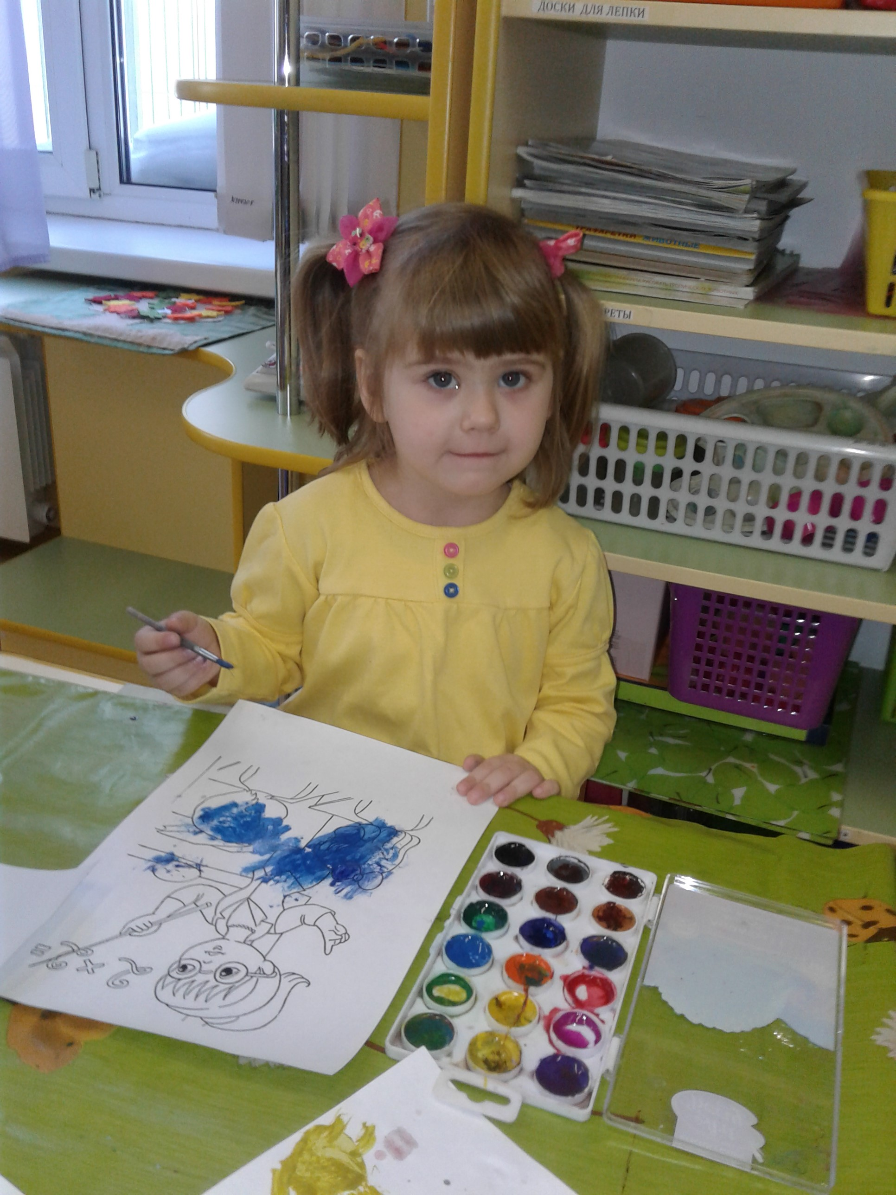
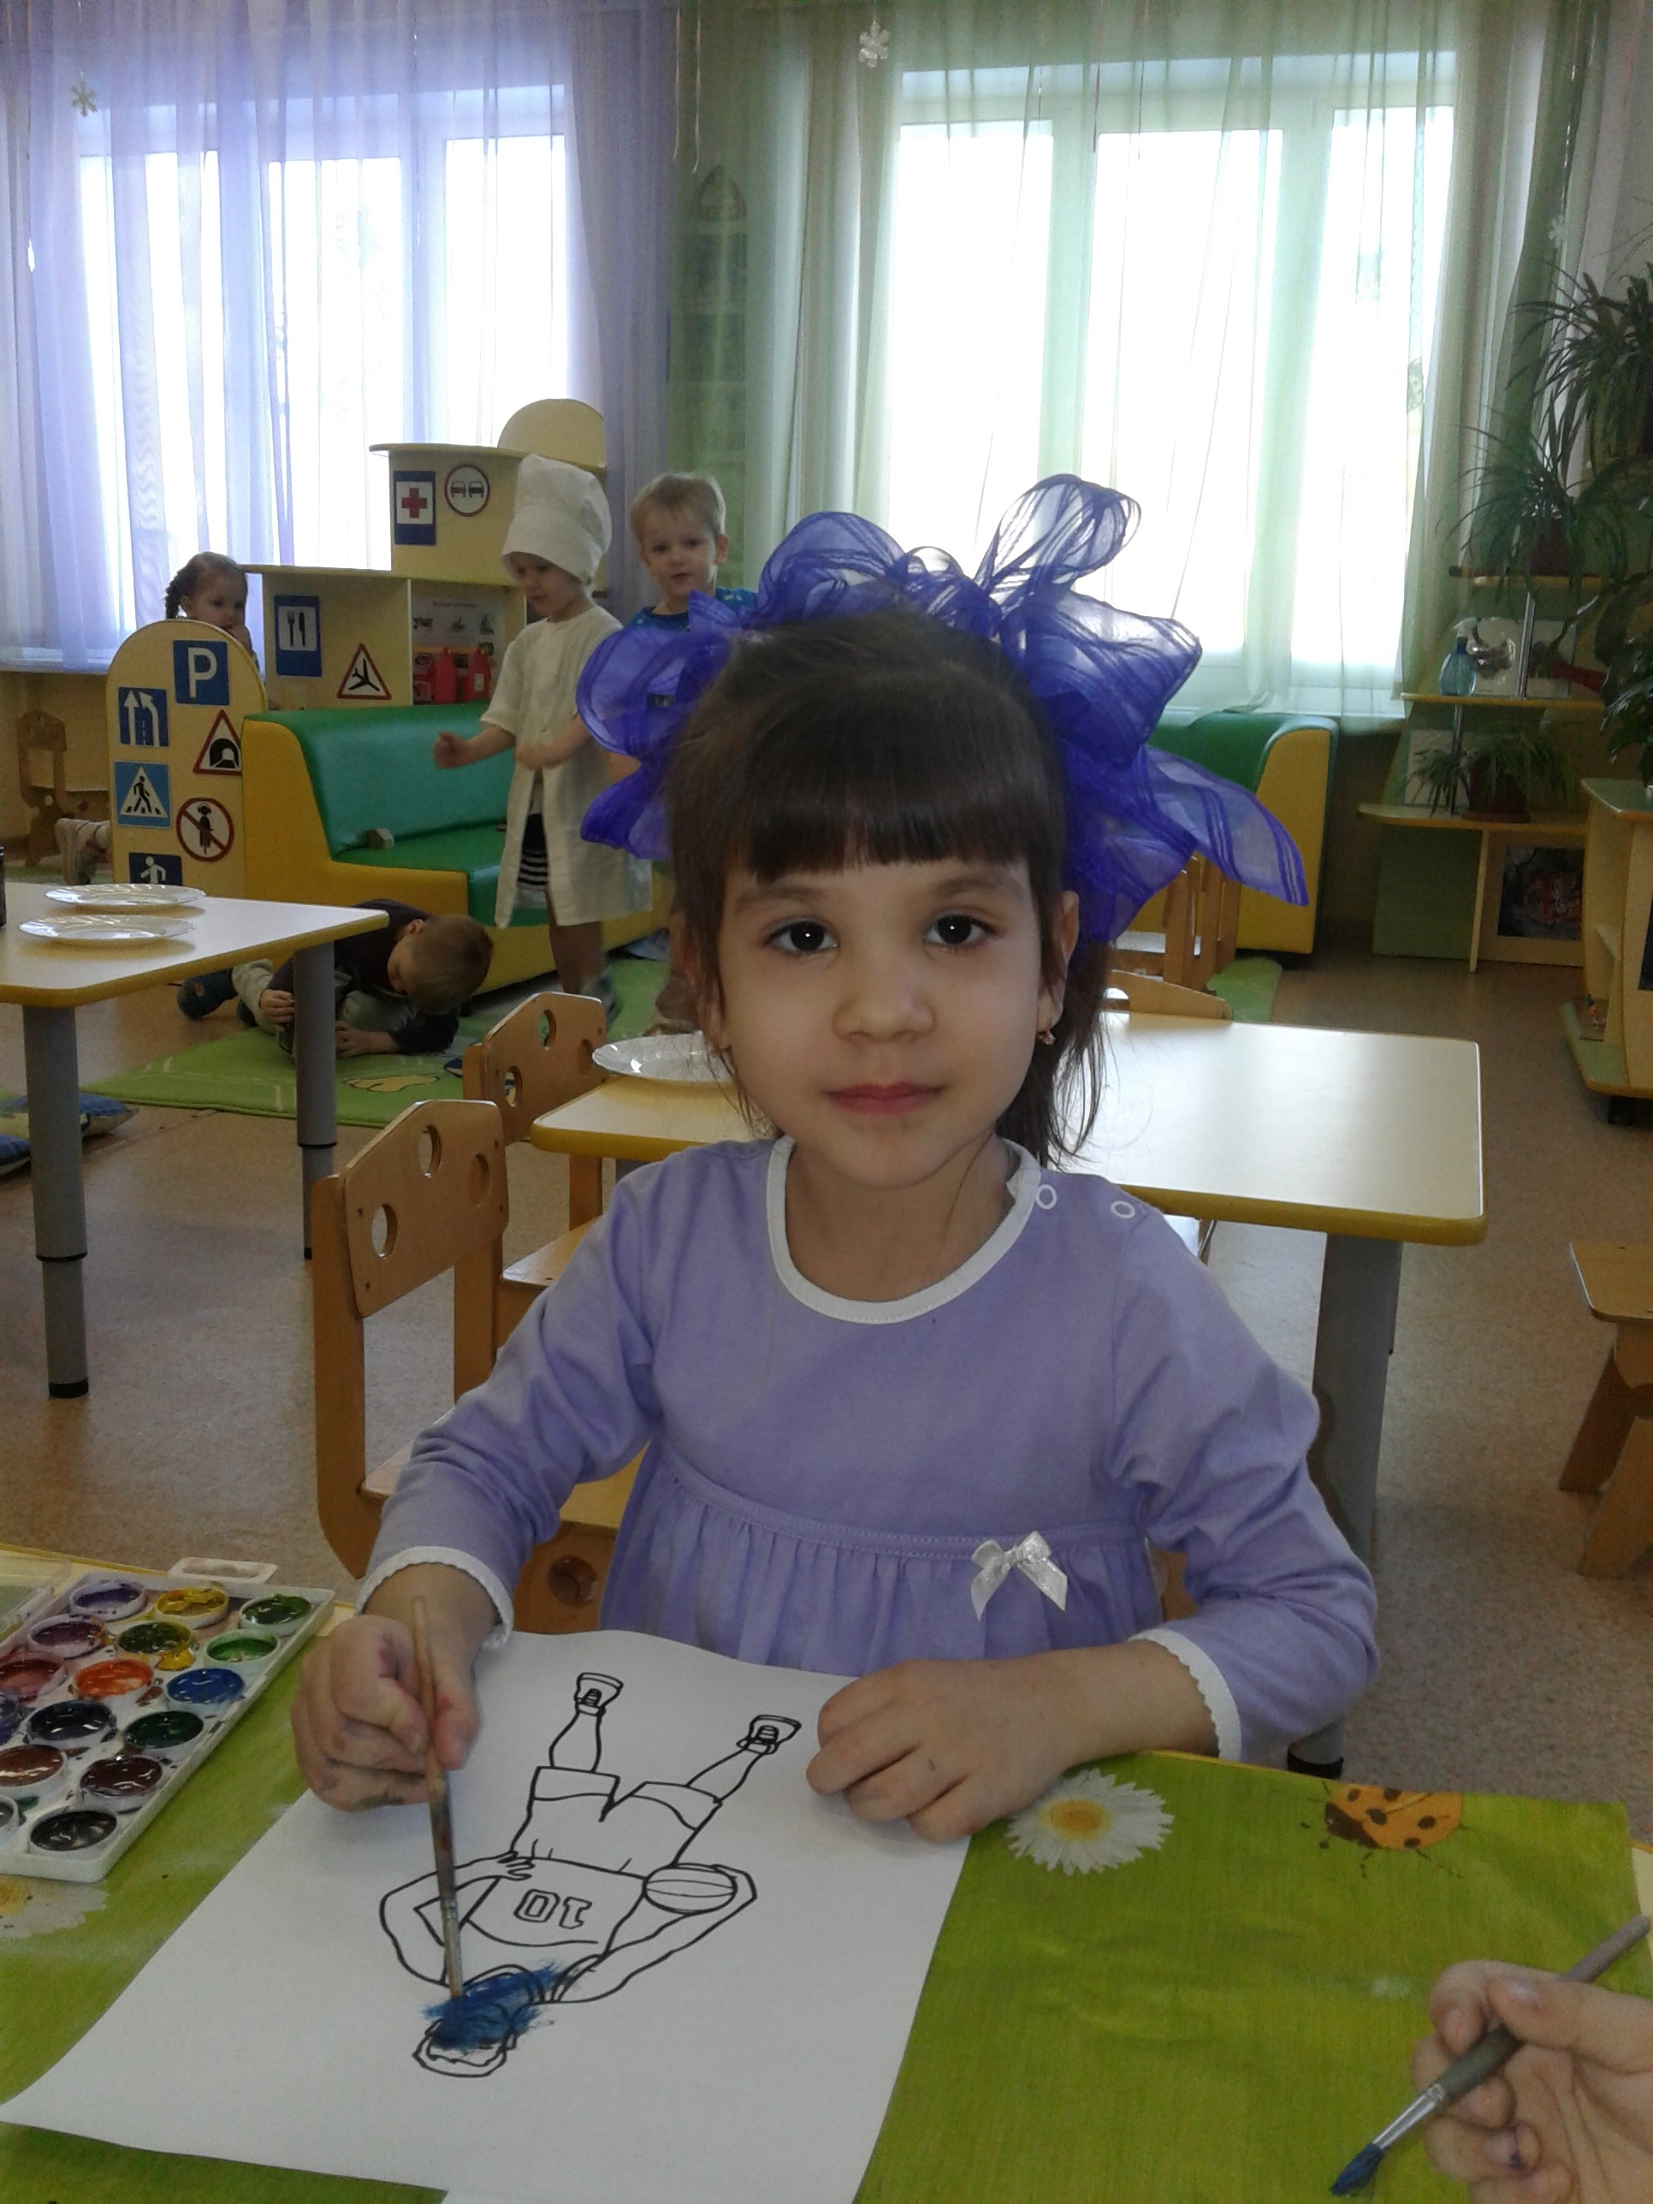
Спасибо за внимание!

